Slide 1

(Fast) Alles beginnt im Darm
Einblicke aus GI-MAP und DNA GUT
Astrid Boeckelmann, ND – Nordic Conference Frankfurt – November 2026
Notes:
[ca. 1:00 Min.]
Herzlich willkommen. Der Titel ist bewusst mit einem kleinen Augenzwinkern gewählt: (Fast) alles beginnt im Darm.
In den nächsten knapp 60 Minuten gehen wir drei Schritte: Zuerst schauen wir auf die Grundlagen – wie der Darm uns versorgt und gleichzeitig schützt und was passiert, wenn dieses Gleichgewicht kippt. Dann sehen wir uns an, was der GI-MAP davon sichtbar macht. Und schließlich ergänzen wir mit DNA GUT die genetische Ebene.
Roter Faden sind drei echte, anonymisierte Fälle aus meiner Praxis: Fall X, Y und Z.

Slide 2
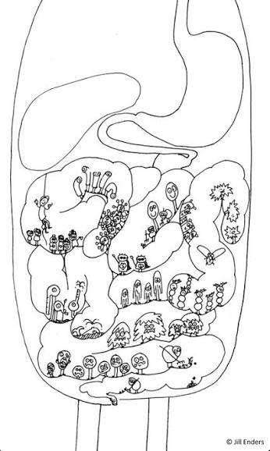
Darm mit Charme
Viel mehr als Verdauung.
„Unser Darm ist ein fabelhaftes Wesen voller Sensibilität, Verantwortung und Leistungsbereitschaft.“
Giulia Enders · Darm mit Charme
Er versorgt uns. Er schützt uns. Und er entscheidet mit, was wir tolerieren.
Notes:
[ca. 1:15 Min.]
Giulia Enders hat es in „Darm mit Charme“ schön zusammengefasst: Der Darm ist viel mehr als ein Verdauungsrohr.
Er versorgt uns mit Nährstoffen, er schützt uns vor Erregern – und er entscheidet mit, was unser Immunsystem toleriert und wogegen es sich wehrt.
Genau dieser letzte Punkt ist heute unser Thema: Toleranz und Abwehr.
Überleitung: Aber wie schafft der Darm das – uns zu versorgen und gleichzeitig zu schützen? Schauen wir uns an, wer dabei zusammenspielt.

Slide 3
Darm mit Charme & Schutz mit System
Darmmikrobiota
Schützende Mitbewohner
Konkurrieren mit Krankheitserregern um Platz und Nahrung und bilden Abwehrstoffe.
Darmlumen
Bakterielle Stoffwechselprodukte
Energie & Unterstützung
Acetat, Propionat und Butyrat stärken die Barriere; Butyrat liefert Energie für Dickdarmzellen.
Muzinschicht
Schützender Schleimfilm
Hält Mikroben auf Abstand; sIgA und Lactoferrin ergänzen den Schutz.
Muzinschicht
Glykokalyx
zuckerreicher Schutzmantel; zusätzliche Barriere
Glykokalyx
Darmepithel
Lebende Schutzwand
Nimmt Nährstoffe auf, bildet Schleim und Abwehrstoffe und ermöglicht kontrollierte Antigenaufnahme.
Darmepithel
Tight Junctions
Regulierbare Zellkontakte
Kontrollieren den Durchtritt zwischen Zellen; Entzündung kann sie durchlässiger machen.
Immunzellen
Abwehr & Toleranz
Bekämpfen Erreger und tolerieren harmlose Nahrung und normale Darmmikrobiota.
Lamina
propria
Notes:
[ca. 2:30 Min.]
Von oben nach unten sehen wir die Schichten vom Darmlumen bis in die Lamina propria.
Die Darmmikrobiota sind unsere schützenden Mitbewohner: Sie besetzen Anheftungsstellen, konkurrieren mit Krankheitserregern um Platz und Nährstoffe und bilden antimikrobielle Substanzen.
Beim Abbau von Ballaststoffen entstehen kurzkettige Fettsäuren – Acetat, Propionat und Butyrat. Sie stärken die Barriere; Butyrat ist die wichtigste Energiequelle der Dickdarmzellen.
Die Muzinschicht hält Mikroben auf Abstand. Sekretorisches IgA und Abwehrstoffe wie Lactoferrin ergänzen diesen Schutz. Direkt auf den Zellen liegt die Glykokalyx- ein feiner, zuckerreicher Schutzmantel, der fest mit der Zelloberfläche verbunden ist. Er bildet eine zusätzliche Barriere und erschwert Krankheitserregern den direkten Zugang zu den Darmzellen.
Das Darmepithel ist eine lebende Schutzwand: Enterozyten nehmen Nährstoffe auf, Becherzellen bilden Schleim, Paneth-Zellen antimikrobielle Peptide, und M-Zellen ermöglichen eine kontrollierte Antigenaufnahme.
Tight Junctions verbinden die Zellen und regulieren den Durchtritt zwischen ihnen – Entzündungsbotenstoffe können sie durchlässiger machen.
Die Immunzellen schließlich erkennen mikrobielle Signale, wehren Erreger ab und tolerieren harmlose Nahrungsbestandteile und die normale Mikrobiota.
Ein Bild zum Merken – die Burg: Der Schleim ist der Burggraben, das Epithel die Burgmauer, Tight Junctions sind die abgedichteten Mauerfugen, Transportproteine die kontrollierten Tore, IgA und antimikrobielle Peptide die vorgelagerte Abwehr und die Immunzellen die Wachen.
Und Immuntoleranz heißt: Nicht jeder vor der Burg ist ein Feind.

Slide 4
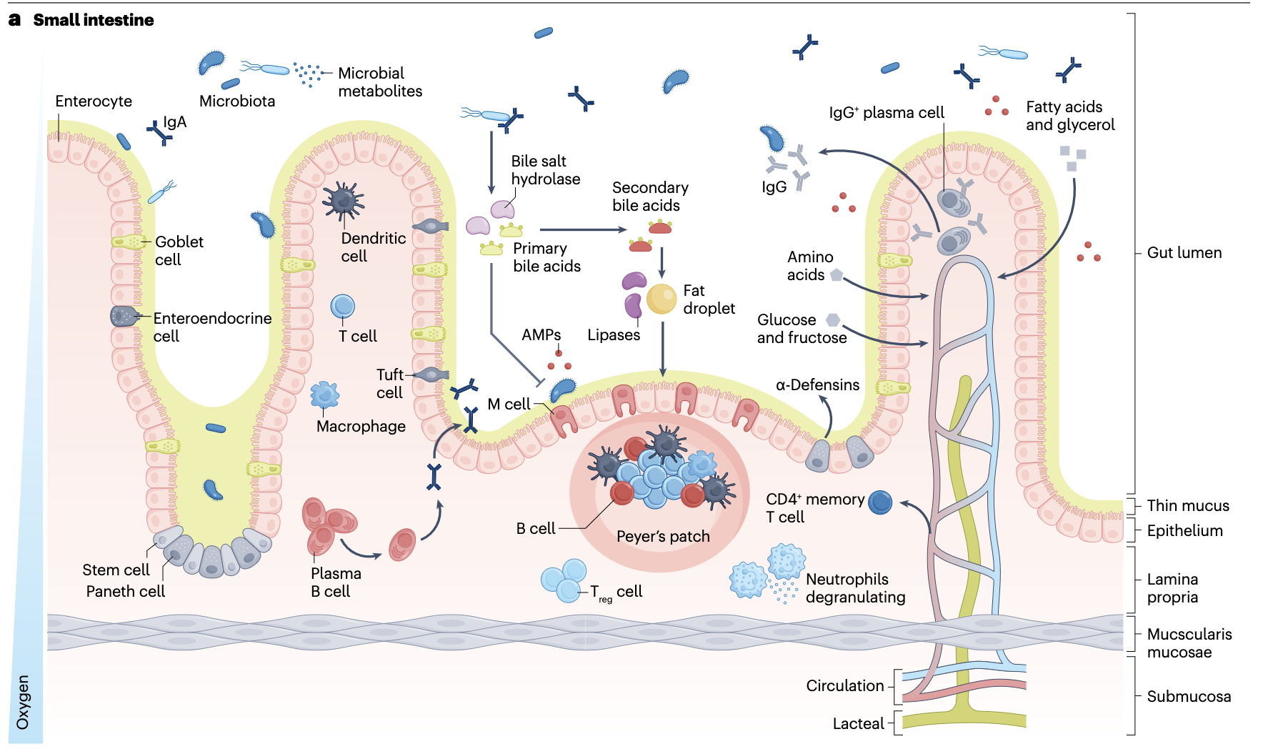
Schutz mit System
Adaptiert nach Yilmaz & Macpherson (2025)
Notes:
[ca. 1:45 Min.]
Diese Abbildung nach Yilmaz und Macpherson (2025) zeigt das Zusammenspiel von Dünndarmmikrobiota und Immunsystem.
Mehrere Barrieren verhindern, dass Bakterien die Wirtszellen erreichen: die Schleimschicht, antimikrobielle Peptide aus den Paneth-Zellen am Kryptengrund, sezerniertes IgA und transloziertes IgG sowie ein steiler Sauerstoffgradient, der beeinflusst, welche anaeroben Bakterien nahe am Epithel überleben.
Die Mikrobiota prägt die Schleimhautimmunität aktiv mit – über Antigenpräsentation, die Induktion von sekretorischem IgA und die Modulation von Entzündungsreaktionen.
Außerdem wandeln bakterielle Enzyme primäre Gallensäuren um; das unterstützt die Fettverdauung und den Infektionsschutz.
Abkürzungen: M-Zelle = Mikrofaltenzelle, Treg = regulatorische T-Zelle.

Slide 5
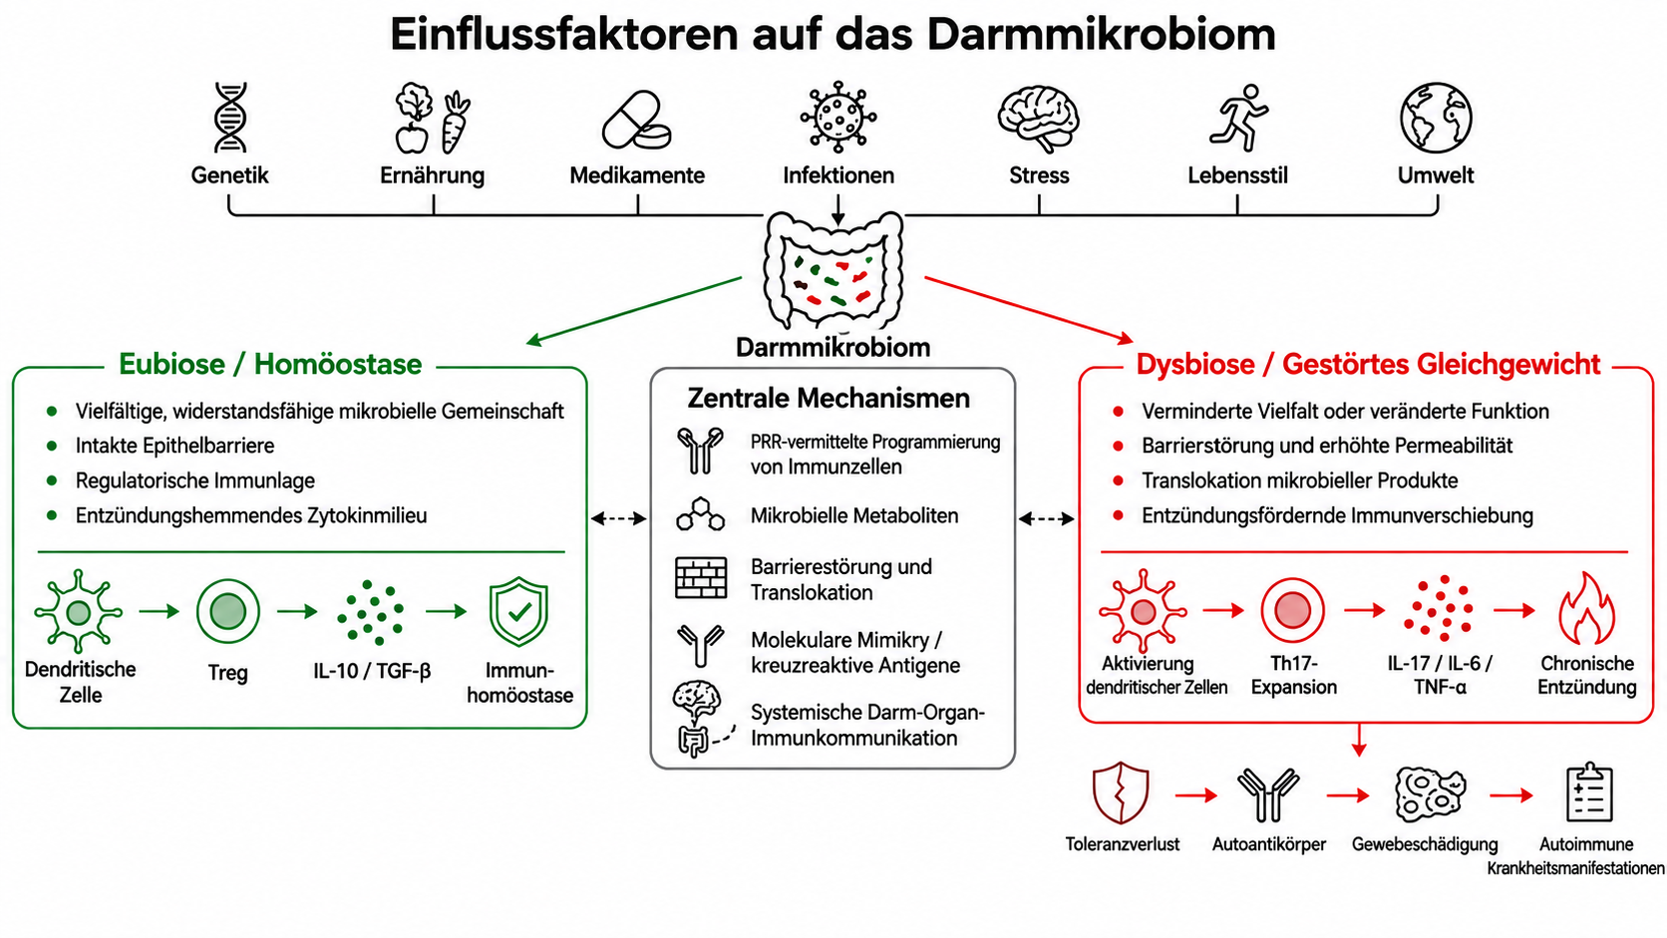
Ökosystem im Gleichgewicht
Adaptiert nach Khosrofar et al. (2026)
Notes:
[ca. 1:45 Min.]
Bisher haben wir gesehen, wie Schleimhaut, Mikrobiom und Immunsystem zusammenarbeiten. Aber dieses Gleichgewicht ist nicht selbstverständlich.
Die Grafik nach Khosrofar et al. (2026) zeigt oben die Einflussfaktoren: Genetik, Ernährung, Medikamente, Infektionen, Stress, Lebensstil und Umwelt.
Links die Eubiose: eine vielfältige, widerstandsfähige Gemeinschaft, intakte Barriere, regulatorische Immunlage. Rechts die Dysbiose: veränderte Vielfalt und Funktion, erhöhte Permeabilität, Translokation mikrobieller Produkte und eine entzündungsfördernde Immunverschiebung.
In der Mitte die zentralen Mechanismen – unter anderem die Programmierung von Immunzellen über Mustererkennungsrezeptoren (PRR), mikrobielle Metaboliten, Barrierestörung, molekulare Mimikry und die Kommunikation zwischen Darm und Organen.
Wichtig: Durchgezogene Pfeile stehen für experimentell gestützte Mechanismen, gestrichelte für Zusammenhänge, deren Kausalität noch offen ist.

Slide 6
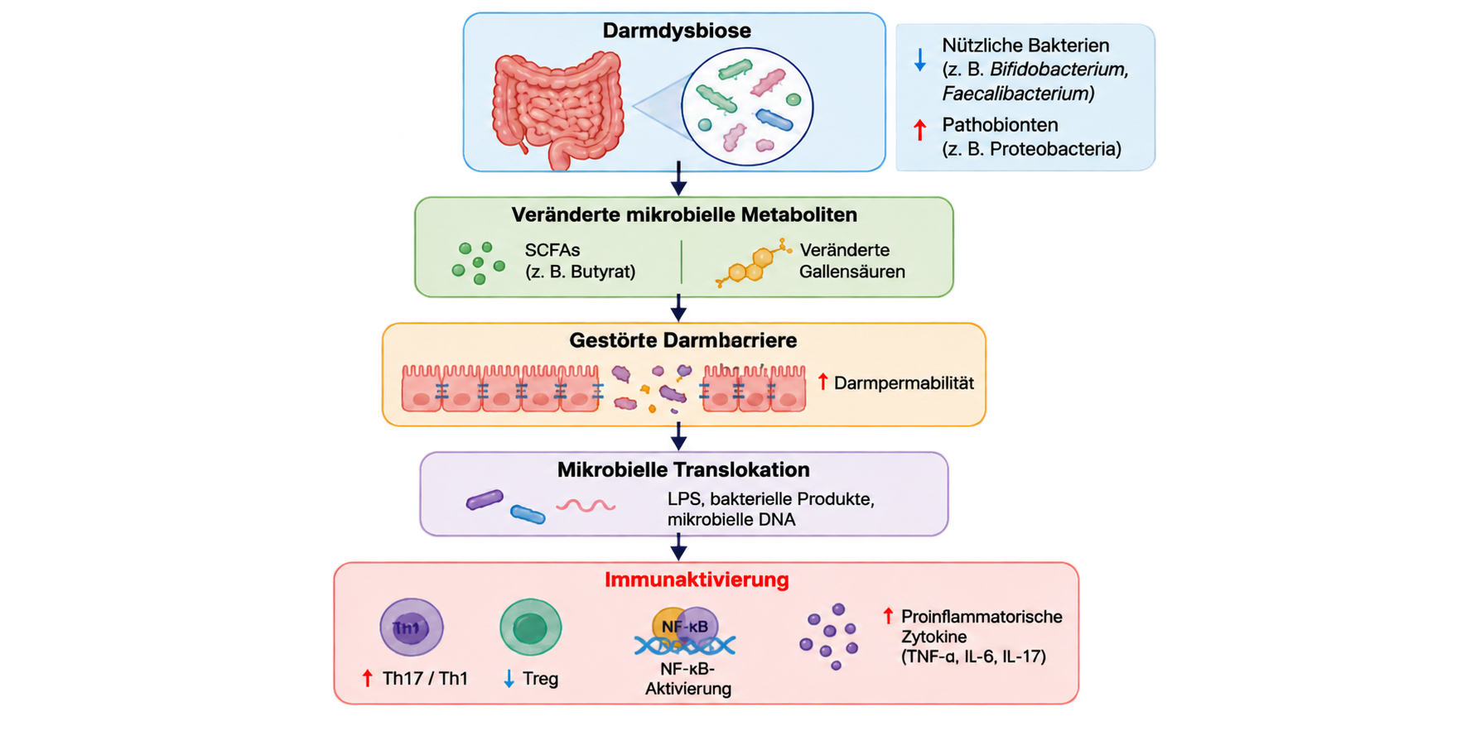
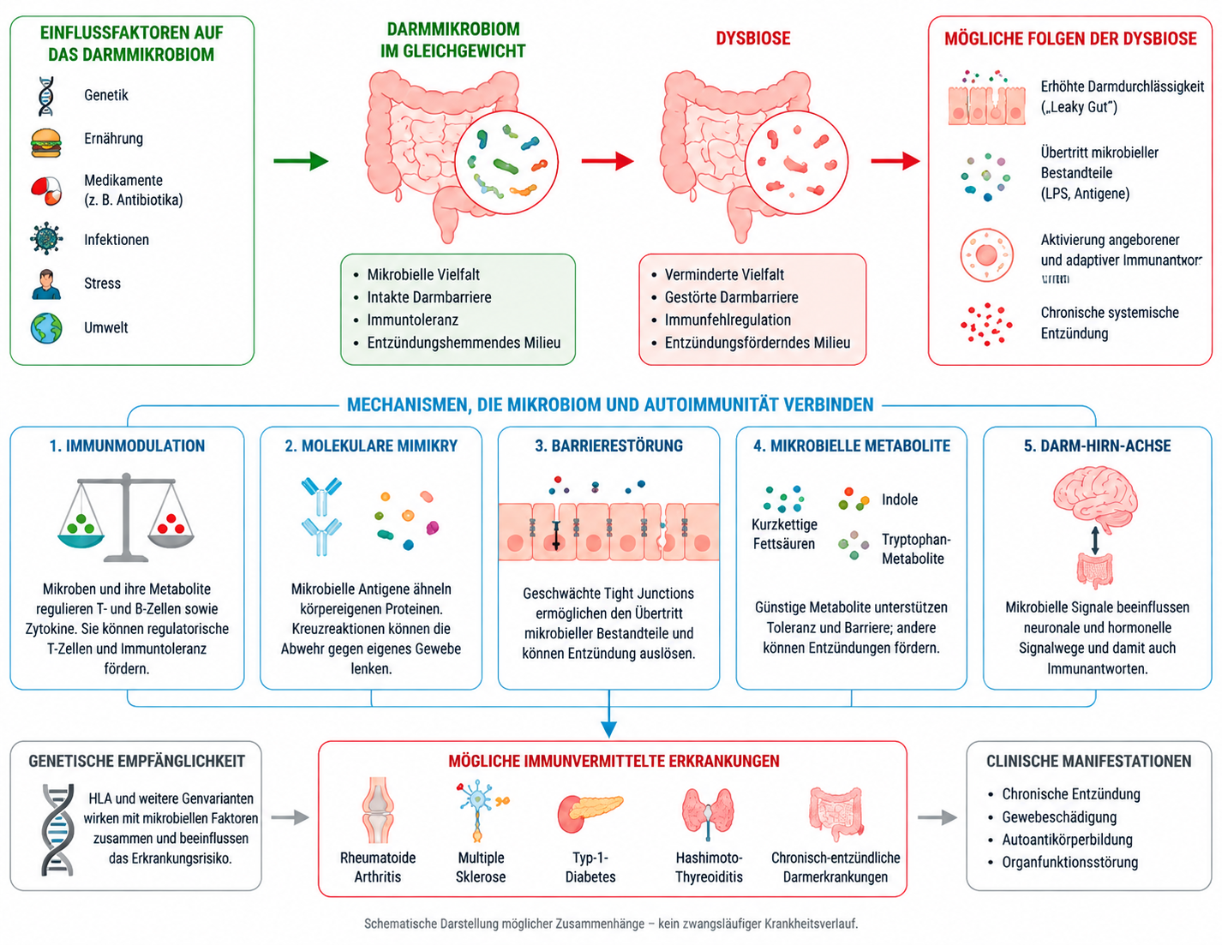
Von Dysbiose zu Immunaktivierung
Adaptiert nach Ribačuka et al. (2026) und Khosrofar et al. (2026)
Notes:
[ca. 2:30 Min.]
Wie wird aus Dysbiose eine Immunaktivierung? Vier Stationen:
Erstens weniger Butyrat. Butyrat versorgt die Dickdarmzellen und fördert regulatorische T-Zellen. Fehlt es, fehlt Unterstützung für Barriere und Toleranz.
Zweitens Barrierestörung – umgangssprachlich „Leaky Gut“. Durchlässigere Tight Junctions erleichtern die Translokation: LPS gramnegativer Bakterien und bakterielle DNA gelangen über die Darmbarriere und erhöhen den Kontakt mit Immunzellen.
Drittens Mustererkennung: LPS bindet an TLR4 auf Makrophagen und dendritischen Zellen, aktiviert NF-κB und fördert TNF-α und IL-6. Aber: Immunaktivierung ist noch keine Autoimmunität. Ein niedriger Vitamin-D-Status kann die Immunresilienz zusätzlich schwächen.
Viertens molekulare Mimikry – ein Ziel, zwei Treffer. Beispiel H. pylori und autoimmune Gastritis: T-Zellen können Erregerantigene und die körpereigene H⁺/K⁺-ATPase erkennen; im ungünstigen Fall werden die Belegzellen des Magens angegriffen. Das ist ein Beispiel, keine zwangsläufige Infektionsfolge. Auch für Citrobacter wird molekulare Mimikry diskutiert.
Wichtig zur Einordnung: Die Humanbefunde sind überwiegend beobachtend (Ribačuka et al., 2026). Und es gibt kein allgemeingültiges Muster „weniger Vielfalt gleich mehr Autoimmunität“.

Slide 7
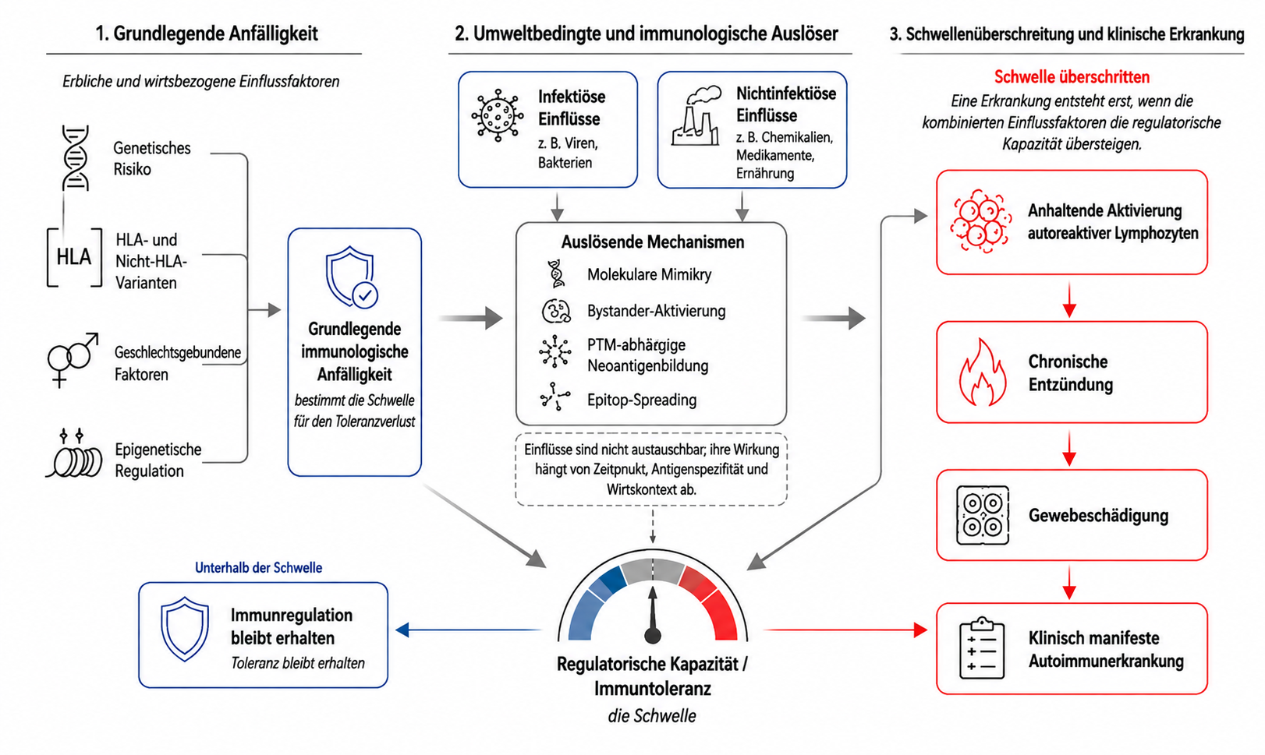
Schwellenwertmodell: Wenn das Gleichgewicht kippt
Adaptiert nach Khosrofar et al. (2026)
Notes:
[ca. 1:45 Min.]
Eine Dysbiose bedeutet noch nicht automatisch eine Autoimmunerkrankung. Was entscheidet also, ob die Regulation hält oder die Schwelle überschritten wird?
Das Schwellenwertmodell nach Khosrofar et al. (2026): Links die Grundanfälligkeit – genetische und HLA-assoziierte, geschlechtsgebundene und epigenetische Faktoren.
In der Mitte die Auslöser: infektiöse und nicht-infektiöse Einflüsse fördern molekulare Mimikry, Bystander-Aktivierung, Neoantigene und Epitop-Spreading.
Rechts: Klinisch manifeste Autoimmunität entsteht erst, wenn diese Einflüsse in Summe die regulatorische Kapazität übersteigen – mit anhaltender autoreaktiver Aktivierung, chronischer Entzündung und Gewebeschaden.
Die Kernbotschaft: Kein einzelner Faktor ist in allen Fällen notwendig oder allein ausreichend. Genau deshalb lohnt sich der Blick auf mehrere Ebenen.

Slide 8
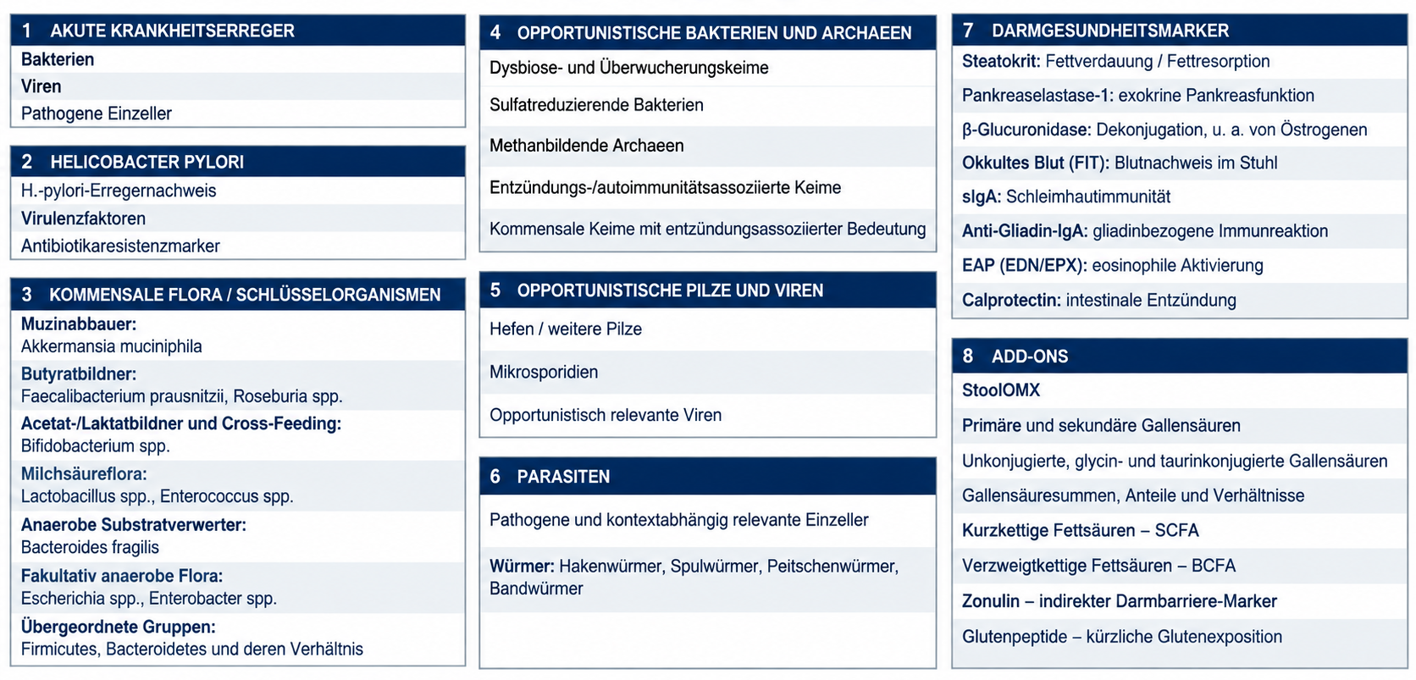
GI-MAP: Spurensuche im Darm
Notes:
[ca. 1:30 Min.]
Und wie finden wir heraus, ob im Darm eine Dysbiose vorliegt – und ob sie die Immunabwehr aufwiegelt? Hier kommt der GI-MAP ins Spiel.
Der GI-MAP ist ein qPCR-basierter Stuhltest. Er erfasst akute Krankheitserreger, H. pylori mit Virulenzfaktoren und Resistenzgenen, die kommensale Flora und Schlüsselorganismen, opportunistische Bakterien, Pilze, Viren und Parasiten.
Dazu kommen Darmgesundheitsmarker und optional die StoolOMX-Add-ons.
Wichtig: Wir sehen eine Momentaufnahme des Stuhls – nicht die gesamte Schleimhaut und nicht den Dünndarm im Detail.
CED steht übrigens für chronisch-entzündliche Darmerkrankungen, vor allem Morbus Crohn und Colitis ulcerosa.

Slide 9
Party im Darm: willkommene Gäste
Schleimschicht-Spezialist | Butyratbildner | Vernetzer & Zulieferer
Akkermansia muciniphila Ein Buffet für die Nachbarn Verwertet Schleimstoffe und stellt anderen Bakterien Nahrung bereit. | F. prausnitzii · Roseburia spp. Energie für die Darm-WG Butyrat versorgt Dickdarmzellen und wirkt auf Barriere und Immunregulation. | Bifidobacterium spp. Zutaten zum Weiterkochen Liefern Acetat und Laktat, aus denen spezialisierte Partner Butyrat machen.
Milchsäurebildner | Substratverwerter | Flexible Mitbewohner
Lactobacillus · Enterococcus spp. Laktat fürs Gemeinschaftsbuffet Liefern Laktat für Partnerbakterien. Wirkung abhängig von Art und Stamm. | Bacteroides fragilis Talent fürs Resteverwerten Verwertet Kohlenhydrate. Toxinbildende Stämme können schaden. | Escherichia · Enterobacter spp. Anpassungstalent Leben mit und ohne Sauerstoff. Je nach Stamm und Umfeld auch Störenfriede.
Cross-Feeding: Was die einen mitbringen, verarbeiten die anderen weiter.
Notes:
[ca. 2:00 Min.]
Stellen wir uns den Darm als Party vor – hier ein paar willkommene Gäste.
Akkermansia muciniphila verwertet Schleimstoffe und stellt anderen Bakterien Nahrung bereit – ein Buffet für die Nachbarn.
F. prausnitzii und Roseburia sind Butyratbildner: Energie für die Darm-WG.
Bifidobakterien liefern Acetat und Laktat, aus denen spezialisierte Partner Butyrat machen.
Laktobazillen und Enterokokken liefern Laktat; die Wirkung hängt von Art und Stamm ab. Enterococcus faecalis kann in Pankreassaft und Galle überleben, Antibiotikaresistenzen und Virulenzfaktoren tragen und wird mit Pankreatitis in Verbindung gebracht – bei erhöhten Enterokokken also auch den separaten E.-faecalis-Wert ansehen. Niedrige Enterokokken können auf eine beeinträchtigte Schleimhaut hinweisen.
Bacteroides fragilis ist ein Resteverwerter – toxinbildende Stämme können aber schaden.
Escherichia und Enterobacter sind Anpassungstalente; Enterobacter ist gramnegativ, und erhöhte Werte können mit verstärkter entzündlicher Aktivität einhergehen.
Das Stichwort ist Cross-Feeding: Was die einen mitbringen, verarbeiten die anderen weiter.

Slide 10
Störenfriede im Darm – reizend, aufgeblasen, schleimig
Mikroben | Histamin / Mastzellbezug | Gram− / LPS | H₂-Bildung | Methan- bildung | H₂S-Bildung | Biofilm
HELICOBACTER PYLORI
H. pylori | ✓ | ✓ |  |  | ✓ | ✓
DYSBIOSE- / ÜBERWUCHERUNGSASSOZIIERTE BAKTERIEN
Bacillus spp. | ✓ |  | ✓ |  | ✓
Morganella spp. | ✓ | ✓ | ✓
Pseudomonas spp., einschließlich P. aeruginosa | ✓ | ✓ |  |  | ✓ | ✓
Staphylococcus spp., einschließlich S. aureus | ✓ |  |  |  | ✓ | ✓
Streptococcus spp. |  |  |  |  | ✓
KOMMENSALE MIKROBEN MIT ÜBERWUCHERUNGSPOTENZIAL
Desulfovibrio spp. |  | ✓ |  |  | ✓
Methanobacteriaceae |  |  |  | ✓
ENTZÜNDUNGS- / AUTOIMMUNITÄTSASSOZIIERTE BAKTERIEN
Citrobacter spp., einschließlich C. freundii | ✓ | ✓ | ✓ |  | ✓
Klebsiella spp., einschließlich K. pneumoniae | ✓ | ✓ | ✓ |  | ✓ | ✓
Mycobacterium avium subsp. paratuberculosis
Proteus spp., einschließlich P. mirabilis | ✓ | ✓ | ✓ |  | ✓ | ✓
KOMMENSALE ENTZÜNDUNGS- / AUTOIMMUNITÄTSASSOZIIERTE BAKTERIEN
Fusobacterium spp. | ✓ | ✓ | ✓ |  | ✓
Prevotella spp. |  | ✓ | ✓ |  | ✓
PILZE / HEFEN
Candida spp., einschließlich C. albicans | ✓
WEITERE PROTOZOEN
Blastocystis | ✓
Notes:
[ca. 2:00 Min.]
Und dann gibt es die Störenfriede – reizend, aufgeblasen, schleimig. Die Tabelle ordnet zu, wer Histamin bildet bzw. Mastzellen aktiviert, wer gramnegativ ist und LPS trägt, wer Wasserstoff, Methan oder Schwefelwasserstoff bildet und wer Biofilme bildet.
LPS ist ein Bestandteil der äußeren Membran gramnegativer Bakterien. Im GI-MAP gehören dazu unter anderem H. pylori, Klebsiella, Citrobacter, Pseudomonas, Proteus, Morganella, Enterobacter, Fusobacterium und Prevotella; im Pathogen-Panel zum Beispiel Campylobacter, Salmonella, Shigella, Yersinia und Vibrio.
Bei beeinträchtigter Barriere kann LPS in den Kreislauf gelangen und über TLR4/NF-κB Entzündung anstoßen.
Der GI-MAP misst LPS nicht direkt. Gramnegative Überwucherung zusammen mit Barrierehinweisen – Zonulin hoch, sIgA niedrig oder Calprotectin hoch – ist aber ein indirekter Hinweis auf ein erhöhtes Translokationsrisiko.
Entscheidend ist also nicht nur, wer da ist, sondern auch, wie gut die Barriere funktioniert.

Slide 11
Party im Darm: Ambiente & Gastgeschenke
Darmgesundheitsmarker
Steatokrit: Fettverdauung / Fettresorption
Pankreaselastase-1: exokrine Pankreasfunktion
β-Glucuronidase: Dekonjugation, u. a. von Östrogenen
Okkultes Blut (FIT): Blutnachweis im Stuhl
sIgA: Schleimhautimmunität
Anti-Gliadin-IgA: gliadinbezogene Immunreaktion
EAP (EDN/EPX): eosinophile Aktivierung
Calprotectin: intestinale Entzündung
StoolOMX
  Primäre und sekundäre Gallensäuren
  Unkonjugierte, glycin- und taurinkonjugierte Gallensäuren
  Gallensäuresummen, Anteile und Verhältnisse
  Kurzkettige Fettsäuren – SCFA
  Verzweigtkettige Fettsäuren – BCFA
Zonulin: indirekter Darmbarriere-Marker
Glutenpeptide: kürzliche Glutenexposition
Notes:
[ca. 1:45 Min.]
Neben den Gästen interessiert uns das Ambiente – die Darmgesundheitsmarker.
Steatokrit und Pankreaselastase-1 geben Hinweise auf Fettverdauung und exokrine Pankreasfunktion. β-Glucuronidase steht für Dekonjugation, unter anderem von Östrogenen. Okkultes Blut, sIgA als Schleimhautimmunität, Anti-Gliadin-IgA als gliadinbezogene Immunreaktion, EAP als eosinophile Aktivierung und Calprotectin als Entzündungsmarker.
Die Gastgeschenke sind die StoolOMX-Marker: primäre und sekundäre Gallensäuren, deren Konjugation, Summen und Verhältnisse, kurzkettige und verzweigtkettige Fettsäuren.
Zonulin ist ein indirekter Barrieremarker und mit Vorsicht zu interpretieren. Glutenpeptide zeigen eine kürzliche Glutenexposition – praktisch, um eine glutenfreie Ernährung zu überprüfen.

Slide 12
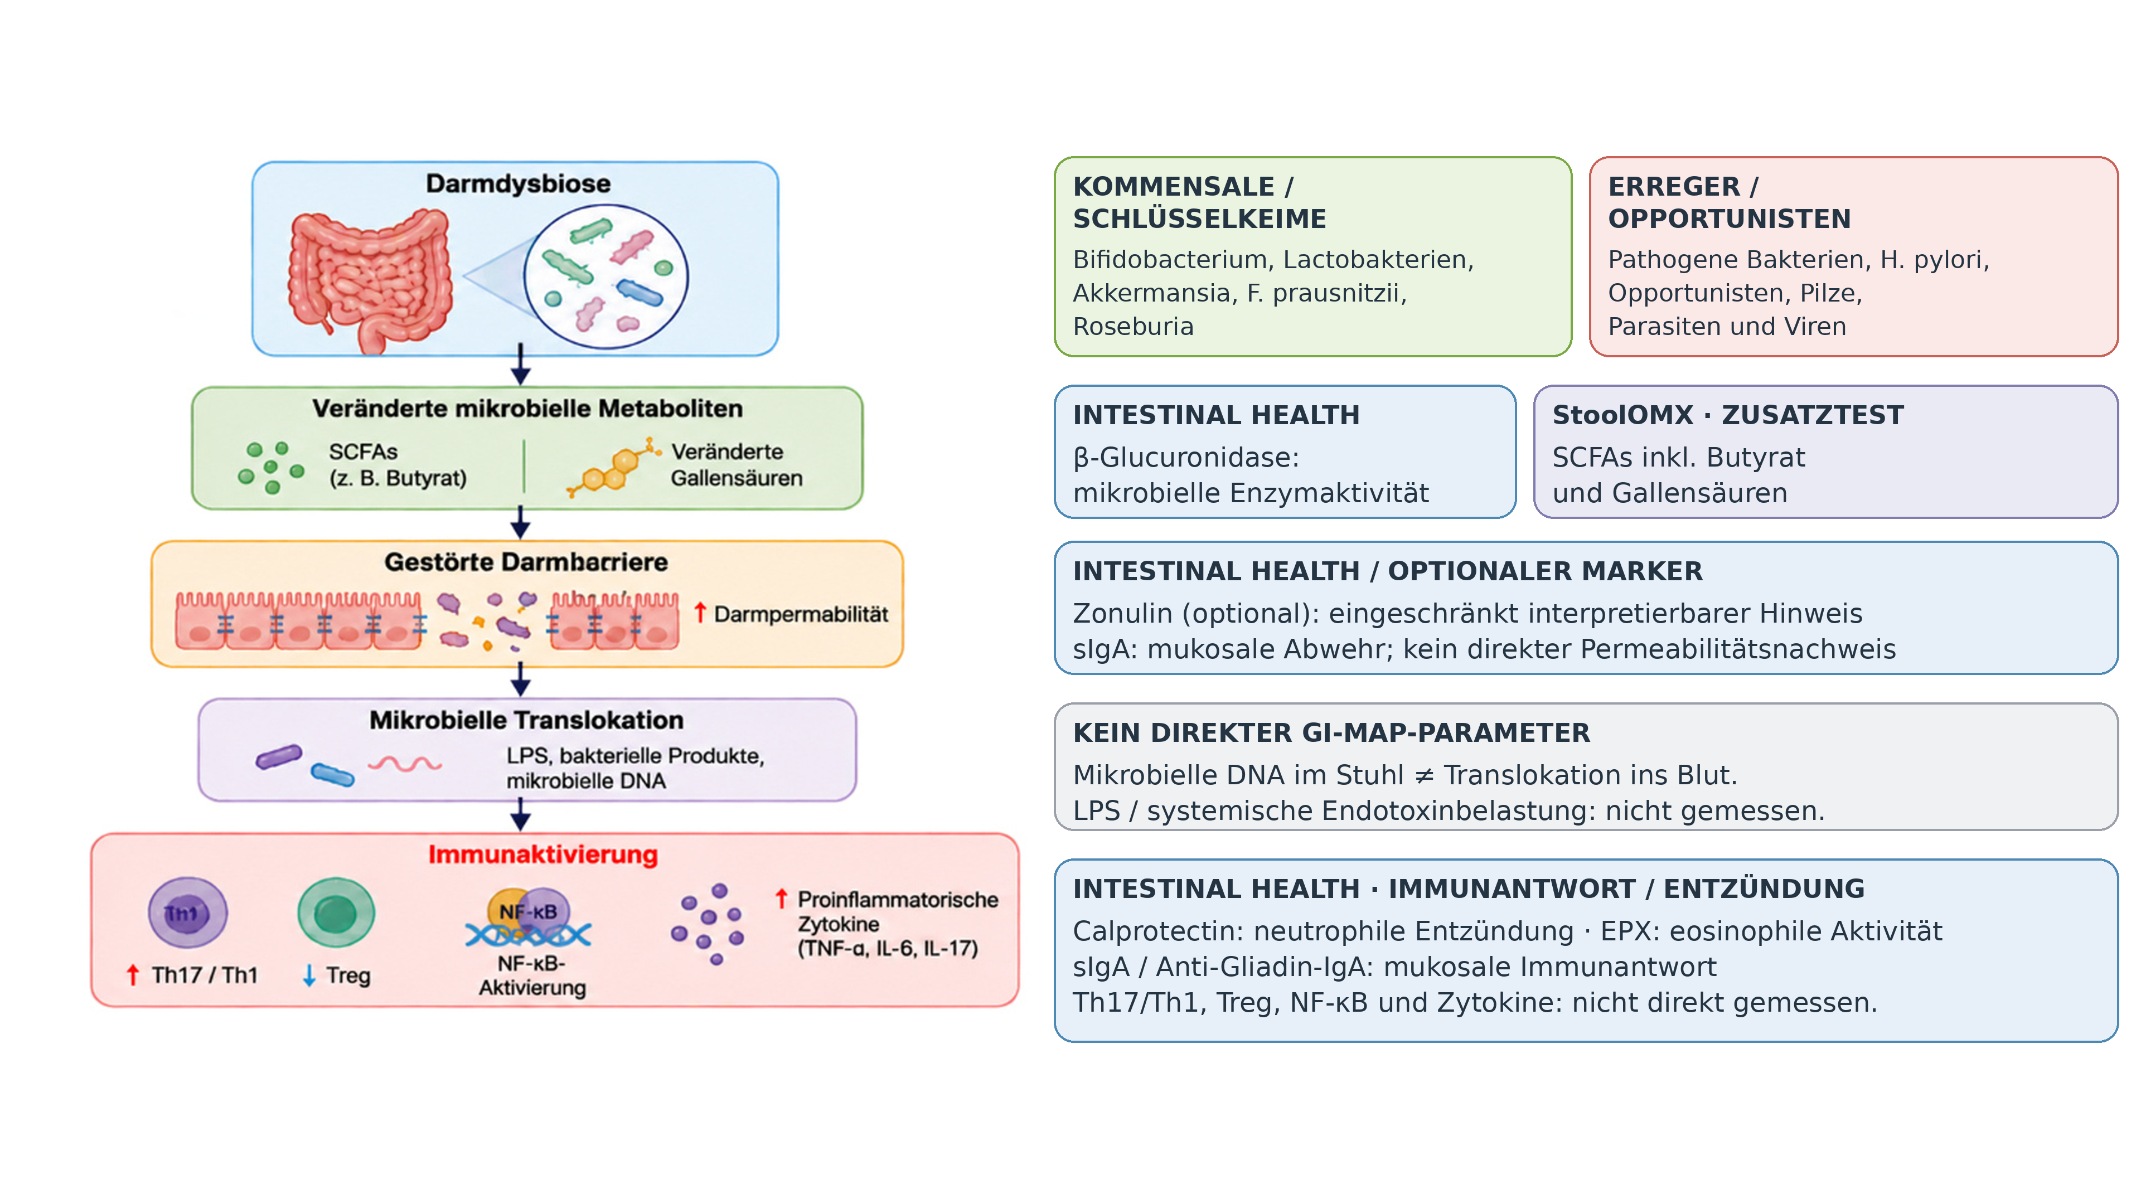
Von der Theorie zum GI-MAP
Adaptiert nach Ribačuka et al. (2026) und Khosrofar et al. (2026)
Notes:
[ca. 1:00 Min.]
Hier verbinden wir die Theorie mit dem Befund: Links die bekannte Kaskade von Dysbiose über veränderte Metaboliten, Barrierestörung und Translokation bis zur Immunaktivierung. Rechts, was der GI-MAP davon abbildet: Kommensale und Schlüsselkeime, Erreger und Opportunisten, Enzymaktivität, Gallensäuren und SCFA, Zonulin, sIgA, Calprotectin und EAP.
Und ebenso wichtig: was er nicht direkt misst – LPS im Blut, Th17/Treg oder Zytokine. Der Befund liefert Indizien, keinen Beweis.

Slide 13
Drei Mädels stellen sich vor: Fall X, Y und Z
Fall X · ♀ 35 Jahre
Fall Y · ♀ 42 Jahre
Fall Z · ♀ 7 Jahre
Hashimoto + Zöliakie
Möglicher Auslöser / Kofaktor
Schwangerschaft?
Verdauung
Blähungen
Ernährung
Glutenfrei
Weitere Befunde / Beschwerden
Ferritin niedrig-normal
Migräne
Psoriasis
Möglicher Auslöser / Kofaktor
Stress?
Verdauung
Blähungen; FODMAPs problematisch
Ernährung
Low-FODMAP-Ernährung
Weitere Befunde / Beschwerden
Uterusmyome
Alopezie
Möglicher Auslöser / Kofaktor
Schimmelpilzexposition?
Verdauung
Keine Verdauungsbeschwerden
Ernährung
Glutenfrei und milcheiweißfrei
Weitere Befunde / Beschwerden
Keine Histaminintoleranz/MCAS
Therapierte Schimmelpilztoxine + Mitochondriendysfunktion
Notes:
[ca. 1:45 Min.]
Darf ich vorstellen: drei Mädels, drei Autoimmunerkrankungen.
Fall X, 35 Jahre: Hashimoto und Zöliakie. Möglicher Auslöser war die Schwangerschaft. Verdauung: Blähungen. Sie ernährt sich glutenfrei; Ferritin niedrig-normal, dazu Migräne.
Fall Y, 42 Jahre: Psoriasis. Möglicher Kofaktor Stress. Blähungen, FODMAPs sind problematisch, daher Low-FODMAP-Ernährung. Außerdem Uterusmyome.
Fall Z, 7 Jahre: Alopezie. Möglicher Auslöser eine Schimmelpilzexposition. Keine Verdauungsbeschwerden, glutenfrei und milcheiweißfrei, keine Histaminintoleranz bzw. MCAS. Schimmelpilztoxine und eine Mitochondriendysfunktion wurden bereits behandelt.
Bevor wir in die Befunde gehen, kurz zu jeder Erkrankung die Darmperspektive.

Slide 14
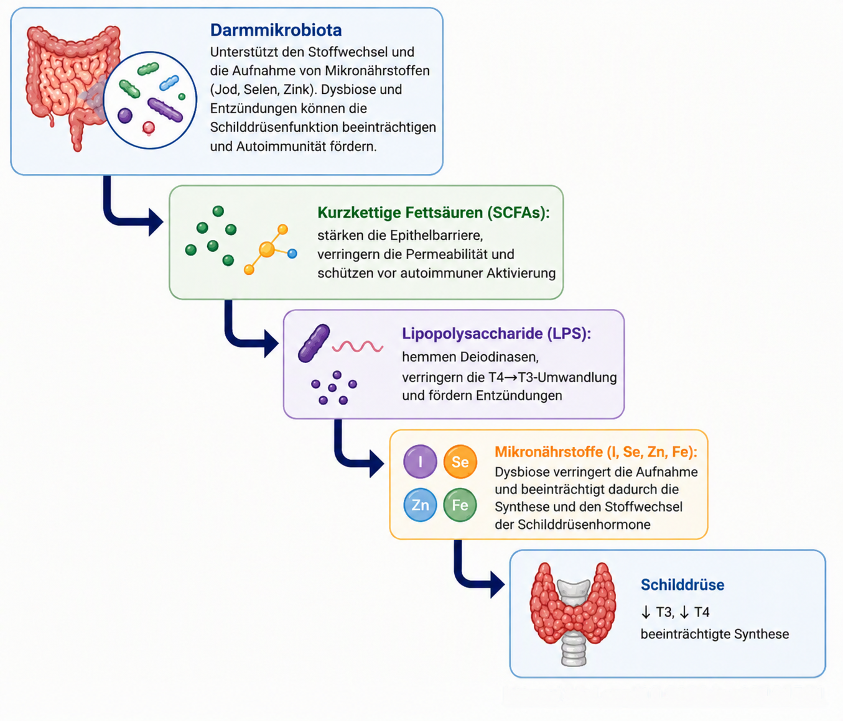
Hashimoto: vom Darm zur Schilddrüse
Auslöser: Dysbiose, molekulare Mimikry, Mikronährstoffungleichgewicht
↓ SCFA beeinträchtigen Immuntoleranz und epitheliale Integrität
Veränderte Gallensäuresignale beeinflussen Immunbalance und Schilddrüsenhormonstoffwechsel
Erhöhte Permeabilität: Antigentranslokation und Verlust der Immuntoleranz
Antigenpräsentierende Zellen (APC) präsentieren Schilddrüsenantigene
Treg-Funktion ↓: Toleranz gegenüber der Schilddrüse geht verloren
Gemischte Th1-/Th17-Antwort mit zytotoxischen CD8⁺-T-Zellen
IFN-γ, TNF-α, IL-17 → Zerstörung der Schilddrüsenfollikelzellen
Th17-/IL-17-Achse: zunehmend anerkannter Faktor der Autoimmunität
Bildung von Anti-TPO- und Anti-TG-Autoantikörpern
Adaptiert nach Ribačuka et al. (2026)
Notes:
[ca. 1:45 Min.]
Hashimoto – vom Darm zur Schilddrüse, nach Ribačuka et al. (2026).
Auslöser können Dysbiose, molekulare Mimikry und Mikronährstoffungleichgewichte sein, etwa bei Selen, Zink und Eisen. Weniger SCFA schwächen Toleranz und Epithel; veränderte Gallensäuresignale beeinflussen Immunbalance und Schilddrüsenhormonstoffwechsel.
Erhöhte Permeabilität erleichtert Antigenübertritt. Antigenpräsentierende Zellen präsentieren Schilddrüsenantigene, die Treg-Funktion lässt nach, und es entsteht eine gemischte Th1-/Th17-Antwort mit zytotoxischen CD8⁺-Zellen. IFN-γ, TNF-α und IL-17 schädigen die Follikelzellen; es bilden sich Anti-TPO- und Anti-TG-Antikörper.
Zur Einordnung: Es gibt kein einheitliches „Hashimoto-Mikrobiom“. Wir sehen Assoziationen mit Schilddrüsenantikörpern – kein Beweis für eine mikrobielle Ursache.

Slide 15
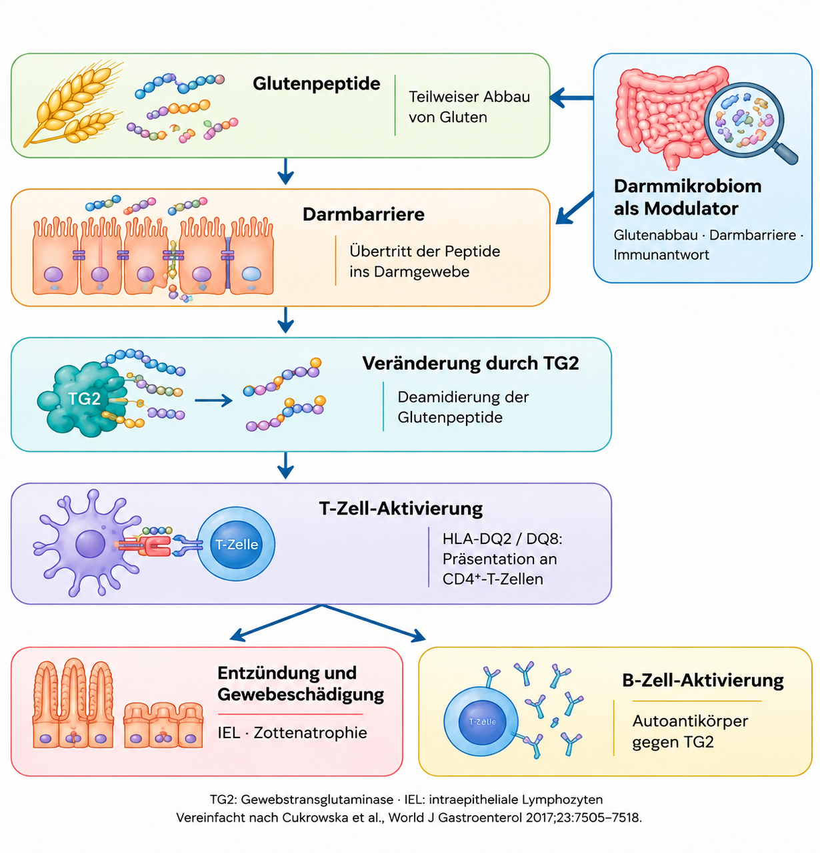
Zöliakie: Gluten als Auslöser
Gluten wird teilweise abgebaut; Peptide passieren die Darmbarriere.
TG2 verändert die Peptide durch Deamidierung.
HLA-DQ2/DQ8 präsentiert die Peptide an T-Zellen → entzündliche Immunantwort.
Zytotoxische Lymphozyten schädigen das Darmepithel → Zottenatrophie.
Das Mikrobiom beeinflusst Glutenabbau, Darmbarriere und Immunreaktion.
Glutenfreie Ernährung als etablierte Therapie
Mikrobiomansätze bislang ergänzend und experimentell
Notes:
[ca. 1:45 Min.]
Bei Zöliakie ist der Auslöser klar: Gluten. Das Mikrobiom wirkt als Modulator.
Gluten wird im Dünndarm nur teilweise abgebaut; die Peptide passieren die Barriere und werden von der Gewebstransglutaminase TG2 deamidiert. Diese veränderten Peptide binden besonders gut an HLA-DQ2 oder HLA-DQ8 und werden CD4⁺-T-Zellen präsentiert, die Interferon-γ bilden. Zytotoxische intraepitheliale Lymphozyten schädigen das Epithel – es kommt zur Zottenatrophie.
Das Mikrobiom setzt an drei Stellen an: am Abbau der Glutenpeptide, an der Umwandlung von Tryptophan zu Indolen und an der oralen Toleranz.
Die glutenfreie Ernährung bleibt die etablierte Therapie; Mikrobiomansätze sind bislang ergänzend und experimentell. Abbildung nach Cukrowska et al. (2017).

Slide 16
Fall X: Hashimoto + Zöliakie
Analyt | FEB 2026 | REFERENZ
PATHOGENE
Bakterielle, parasitäre und virale Pathogene: alle unter der Nachweisgrenze
HELICOBACTER PYLORI
H. PYLORI – ANTIBIOTIKARESISTENZGENE
Helicobacter pylori: <dl (Referenz < 1.00e3)
Virulenzfaktoren und Resistenzgene: laut Befund nicht auswertbar (N/A) – kein negatives Ergebnis
KOMMENSALE / SCHLÜSSELBAKTERIEN
KOMMENSALE BAKTERIEN
Lactobacillus spp. | 8.92e4 L | 8.6e5 - 6.2e8
Faecalibacterium prausnitzii | 4.67e2 L | 1.0e3 - 5.0e8
BAKTERIELLE PHYLA
Bacteroidetes | 1.88e11 L | 8.6e11 - 3.3e12
Firmicutes | 2.84e10 L | 5.7e10 - 3.0e11
OPPORTUNISTISCHE / ÜBERWUCHERNDE MIKROBEN
ENTZÜNDUNGS- & AUTOIMMUNITÄTSASSOZIIERTE BAKTERIEN
Klebsiella spp. | 7.03e3 H | < 5.00e3
Dysbiose-/Überwucherungsbakterien, kommensale Überwucherungsmikroben, kommensale entzündungs-/autoimmunitätsassoziierte Bakterien: unauffällig
Würmer: nicht nachgewiesen
DARMGESUNDHEITSMARKER
VERDAUUNG: unauffällig
GI-MARKER: unauffällig
IMMUNANTWORT: unauffällig
ENTZÜNDUNG: unauffällig
Notes:
[ca. 1:15 Min.]
Fall X, GI-MAP vom Februar 2026. Keine Pathogene, H. pylori unter der Nachweisgrenze.
Auffällig: Die Kommensalen sind niedrig – Lactobacillus und F. prausnitzii – und ebenso beide großen Phyla, Bacteroidetes und Firmicutes. Erhöht ist Klebsiella.
Alle übrigen Bereiche, einschließlich Verdauung, Immunantwort und Entzündung, sind unauffällig.
Die roten Werte markieren die Abweichungen gegenüber dem Referenzbereich.

Slide 17
Fall X: Hashimoto + Zöliakie
GI-MAP
Behandlung
Ergebnis
Kommensale vermindert
Lactobacillus spp. ↓
F. prausnitzii ↓
Bakterielle Phyla vermindert
Bacteroidetes ↓
Firmicutes ↓
Klebsiella spp. erhöht ↑
Histamin, LPS, H₂, H₂S, Biofilm
Ernährung & Darmunterstützung
Glutenfrei + ↓ Histamin
Lactoferrin, Butyrat, Quercetin
Lösliche / präbiotische Ballaststoffe mit PHGG
Polyphenole: Granatapfel, grüner Tee
Probiotika
Biocidin ProFlora 4R (sporenbildend)
ProBiota HistaminX
Weitere Supplementierung
Zn, Cu, Fe, Se, Mg, Vitamin D und NAC
Subjektives Befinden
Gut
Keine Migräne seit histaminarmer Ernährung + Quercetin
Blutwerte im Verlauf
TSH: 3,6 → 1,6
Anti-TPO: 56 → 25
Anderes Labor / andere Referenz: Werte nur eingeschränkt vergleichbar.
Zn, Cu und Vitamin D optimiert
Ferritin bleibt suboptimal
Austherapiert?
Notes:
[ca. 2:15 Min.]
Warum ist Klebsiella interessant? Klebsiella ist gramnegativ, also LPS-tragend, kann Wasserstoff und H₂S bilden, Biofilme bilden – und bestimmte Stämme, etwa Klebsiella aerogenes, produzieren Histamin. Im Tiermodell förderte bakterielles Histamin über den H4-Rezeptor die Mastzellrekrutierung und viszerale Hypersensitivität (De Palma et al., 2022).
Behandlung: Natürlich weiterhin glutenfrei, dazu histaminarm. Lactoferrin, Butyrat optional, Quercetin. Lösliche, präbiotische Ballaststoffe mit PHGG – partiell hydrolysiertem Guarkernmehl –, zum Beispiel Biogena ColonBalance. Polyphenolreiche Lebensmittel wie Granatapfel, grüner Tee und Cranberrys. Probiotika im wöchentlichen Wechsel: Biocidin ProFlora 4R (sporenbildend) und ProBiota HistaminX. Dazu Zink, Kupfer, Eisen, Selen, Magnesium, Vitamin D und NAC. Und ganz einfach: gründlich kauen, entspannt essen, bei Bedarf Verdauungsenzyme.
Ergebnis: Sie fühlt sich gut, hat seit der histaminarmen Ernährung mit Quercetin keine Migräne mehr. TSH von 3,6 auf 1,6, Anti-TPO von 56 auf 25 – wegen anderem Labor nur eingeschränkt vergleichbar. Zink, Kupfer und Vitamin D sind optimiert, Ferritin bleibt suboptimal.
Also: austherapiert?

Slide 18
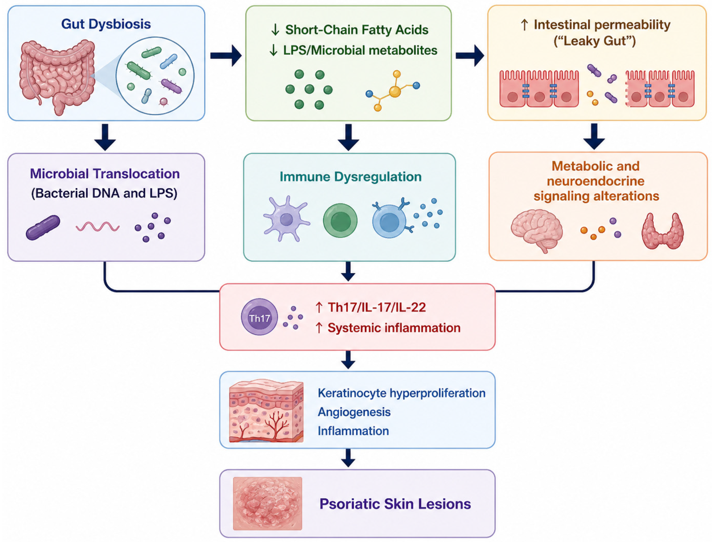
Psoriasis – vom Darm zur Haut
Dysbiose, molekulare Mimikry und Mikronährstoffungleichgewichte als mögliche Auslöser
↓ SCFA und veränderte Gallensäuresignale beeinträchtigen Darmbarriere und Immunregulation
Erhöhte Darmpermeabilität begünstigt Antigenübertritt und Verlust der Immuntoleranz
Mikrobielle Translokation (bakterielle DNA, LPS) und gestörte Treg-Funktion fördern autoreaktive T-Zell-Antworten
Th17-Zellen und IL-17/IL-22 verstärken die systemische Entzündung
Keratinozyten-Hyperproliferation, Angiogenese und Entzündung → psoriatische Hautläsionen
Adaptiert nach Ribačuka et al. (2026)
Notes:
[ca. 1:45 Min.]
Psoriasis – vom Darm zur Haut, nach Ribačuka et al. (2026).
Auch hier stehen Dysbiose, molekulare Mimikry und Mikronährstoffe am Anfang. Weniger SCFA und veränderte Gallensäuresignale schwächen Barriere und Immunregulation; erhöhte Permeabilität begünstigt den Antigenübertritt.
Mikrobielle Translokation – bakterielle DNA und LPS – und die Immundysregulation fördern autoreaktive T-Zell-Antworten. Th17-Zellen mit IL-17 und IL-22 treiben die systemische Entzündung. Am Ende stehen Keratinozyten-Hyperproliferation, Angiogenese und Entzündung – die psoriatischen Läsionen. Die IL-23/Th17/IL-17-Achse ist auch therapeutisch die zentrale Stellschraube.
Und die Evidenz für mikrobiomgerichtete Therapie? Eine Metaanalyse von acht RCTs mit 409 Teilnehmenden zeigte eine moderate PASI-Verbesserung, allerdings mit hoher Heterogenität und niedriger Evidenzsicherheit (Zhu et al., 2025; siehe auch Pachauri & Sharma, 2025). Erste klinische Signale – aber noch keine Standardtherapie.

Slide 19
Fall Y: Psoriasis
Analyt | OKT 2025 | AUG 2026 | REFERENZ
PATHOGENE
Shiga-like Toxin E. coli stx2 | 2.66e4 H | <dl | < 1.00e3
HELICOBACTER PYLORI
Helicobacter pylori | 9.26e2 | 2.63e3 H | < 1.00e3
Virulenzfaktoren und Resistenzgene: in beiden Befunden negativ
KOMMENSALE / SCHLÜSSELBAKTERIEN
Enterococcus spp. | 2.07e8 H | 1.06e8 | 1.9e5 - 2.0e8
Escherichia spp. | 7.42e9 H | 2.80e9 | 3.7e6 - 3.8e9
Akkermansia muciniphila | 1.19e4 | <dl L | 1.0e1 - 8.2e6
BAKTERIELLE PHYLA
Bacteroidetes | 4.85e11 L | 1.04e12 | 8.6e11 - 3.3e12
Firmicutes | 1.84e11 | 3.14e10 L | 5.7e10 - 3.0e11
Analyt | OKT 2025 | AUG 2026 | REFERENZ
OPPORTUNISTISCHE / ÜBERWUCHERNDE MIKROBEN
DYSBIOSE- & ÜBERWUCHERUNGSBAKTERIEN
Bacillus spp. | 2.37e6 H | 5.89e5 | < 1.76e6
Enterococcus faecalis | 2.32e5 H | <dl | < 1.00e4
Enterococcus faecium | 5.28e5 H | 3.19e4 H | < 1.00e4
Morganella spp. | <dl | 2.97e5 H | < 1.00e3
Staphylococcus aureus | 7.30e3 H | <dl | < 5.00e2
Streptococcus spp. | 9.84e3 H | 6.31e3 H | < 1.00e3
ENTZÜNDUNGS- & AUTOIMMUNITÄTSASSOZIIERTE BAKTERIEN
Citrobacter spp. | 7.79e8 H | <dl | < 5.00e6
Citrobacter freundii | 6.47e6 H | 3.09e4 | < 5.00e5
KOMMENSALE ENTZÜNDUNGS-/AUTOIMMUNITÄTSASSOZIIERTE
Escherichia spp. | 7.42e9 H | 2.80e9 | < 3.80e9
Kommensale Überwucherungsmikroben: unauffällig
Analyt | OKT 2025 | AUG 2026 | REFERENZ
PARASITEN
Blastocystis hominis | 1.30e4 H | <dl | < 2.00e3
Weitere Protozoen und Würmer: in beiden Befunden unauffällig
DARMGESUNDHEITSMARKER
Anti-Gliadin-IgA | 26 | 417 H | < 175 U/L
Verdauung, GI-Marker, Entzündung, weitere Immunmarker: unauffällig
Notes:
[ca. 1:30 Min.]
Fall Y, zwei GI-MAPs: Oktober 2025 und August 2026.
Im Oktober: Shiga-Toxin-E. coli stx2 erhöht, Blastocystis hominis erhöht, eine ganze Reihe opportunistischer Keime hoch – Bacillus, E. faecalis und faecium, S. aureus, Streptococcus, Citrobacter und C. freundii – sowie Enterococcus und Escherichia. Bacteroidetes niedrig.
Im August: Vieles hat sich normalisiert. Neu sind aber H. pylori und Morganella erhöht; E. faecium und Streptococcus bleiben hoch, Akkermansia ist unter die Nachweisgrenze gefallen, Firmicutes niedrig.
Und auffällig: Anti-Gliadin-IgA ist von 26 auf 417 gestiegen.

Slide 20
Fall Y: Psoriasis
GI-MAP im Verlauf
Behandlung
Ergebnis
Oktober 2025
• Shiga-Toxin-E. coli (stx2) ↑
• Blastocystis ↑
• Bacillus, E. faecalis / faecium ↑
• S. aureus, Streptococcus ↑
• Citrobacter spp. / C. freundii ↑
• Enterococcus, Escherichia ↑
• Bacteroidetes ↓
August 2026
• H. pylori, Morganella ↑
• E. faecium, Streptococcus ↑
• Akkermansia ↓↓
• Firmicutes ↓
• Anti-Gliadin-IgA ↑
Oktober 2025
• Antiparasitär (mit Artemisia)
• Antimikrobiell (Oregano, Berberin u. a.)
• Phagenbasierte Probiotika
• DGL (deglycyrrhiziniertes Süßholz)
• Lösliche Ballaststoffe (PHGG)
August 2026
• Matula-Tee / Mastix
• Biocidin (antimikrobielle Pflanzenformel)
• Quercetin
• Sporenbildende Probiotika
• Magnesiumcitrat (bei Verstopfung)
• Leinsamen + lösliche Ballaststoffe
Glutenfreie Ernährung
Psoriasis
Seit 6 Monaten kein Psoriasis-Schub
Verdauung / Verträglichkeit
FODMAPs weiterhin problematisch
Austherapiert?
Notes:
[ca. 1:45 Min.]
Die Behandlung lief in zwei Phasen.
Nach dem ersten Befund: eine antiparasitäre Formel mit Artemisia, eine antimikrobielle Formel auf Oregano-Basis mit Berberin, phagenbasierte Probiotika, DGL – deglycyrrhiziniertes Süßholz – und lösliche Ballaststoffe mit PHGG.
Nach dem zweiten Befund: Matula-Tee und Mastix im Hinblick auf H. pylori, Biocidin als antimikrobielle Pflanzenformel, Quercetin, sporenbildende Probiotika, Magnesiumcitrat bei Verstopfung, Leinsamen und lösliche Ballaststoffe – und eine glutenfreie Ernährung.
Ergebnis: Seit sechs Monaten kein Psoriasis-Schub. Die FODMAPs bleiben allerdings problematisch, und im zweiten GI-MAP sind H. pylori und Anti-Gliadin-Antikörper neu.
Auch hier: austherapiert?

Slide 21
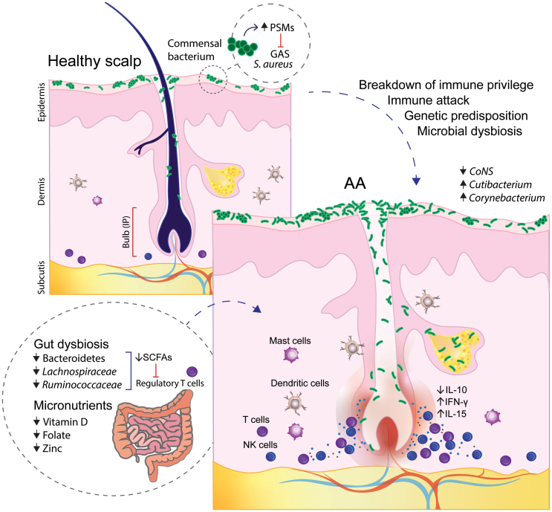
Alopecia areata: Mikrobiom & Haarfollikel
Verlust des Immunprivilegs am Haarfollikel & Angriff durch zytotoxische T-Zellen verstärken sich gegenseitig.
IFN-γ und der JAK/STAT-Signalweg fördern diesen Entzündungskreislauf und stören das Haarwachstum.
Kopfhaut: ↑ Cutibacterium + Corynebacterium, ↓ koagulasenegative Staphylokokken
Darm: teilweise ↓ SCFA-bildende Bakterien → veränderte Immunregulation
Mögliche Bedeutung:
  Veränderte Haut- und Darmmikrobiota beeinflussen die Immunregulation und begünstigen die Entzündung am Haarfollikel.
Kausalität ungeklärt:
  Die Veränderungen könnten zur Erkrankung beitragen, deren Folge sein oder begleitend auftreten.
↚ JAK-I
Adaptiert nach Burma & Ramien (2025)
Notes:
[ca. 1:45 Min.]
Alopecia areata, nach Burma und Ramien (2025).
Der Haarfollikel besitzt normalerweise ein Immunprivileg – einen lokalen Schutz vor überschießenden Immunreaktionen. Bei Alopecia areata bricht dieses Privileg zusammen; T-Zellen und NK-Zellen setzen IFN-γ frei, zytotoxische T-Zellen greifen den Follikel an, und der JAK/STAT-Signalweg hält den Entzündungskreislauf in Gang – deshalb wirken JAK-Inhibitoren.
Auf der Kopfhaut finden sich mehr Cutibacterium und Corynebacterium und weniger koagulasenegative Staphylokokken, die normalerweise über phenollösliche Moduline Erreger wie S. aureus und Streptokokken der Gruppe A hemmen.
Im Darm sind teilweise SCFA-Bildner vermindert – Bacteroidetes, Lachnospiraceae und Ruminococcaceae.
Aber: Die Studien sind überwiegend kleine Querschnittsstudien mit uneinheitlichen Ergebnissen. Berichte über Haarwachstum nach Stuhltransplantation sind Einzelfälle. Die Veränderungen könnten Ursache, Folge oder Begleiter sein.
JAK: Janus Kinase Inhibitor
AA: Alopecia areata (kreisrunder Haarausfall)
CoNS: koagulasenegative Staphylokokken
GAS: Gruppe-A-Streptokokken
IP: Immunprivileg
PSM: phenollösliches Modulin
SCFA: kurzkettige Fettsäure

Slide 22
Fall Z: Alopezie
Analyt | DEZ 2025 | MAI 2026 | SEP 2026 | REFERENZ
PATHOGENE
BAKTERIELLE PATHOGENE
E. coli – EPEC/EHEC | <dl | 1.34e3 H | <dl | < 1.00e3
HELICOBACTER PYLORI
Helicobacter pylori | 1.20e3 H | 3.31e2 | 2.19e3 H | < 1.00e3
VIRULENZFAKTOREN
babA | Positiv | Negativ | Negativ | Negativ
cagA | Positiv | Negativ | Negativ | Negativ
H. PYLORI – ANTIBIOTIKARESISTENZGENE
Clarithromycin | Positiv | Negativ | Negativ | Negativ
Fluorchinolone | Positiv | Negativ | Negativ | Negativ
Analyt | DEZ 2025 | MAI 2026 | SEP 2026 | REFERENZ
KOMMENSALE / SCHLÜSSELBAKTERIEN
KOMMENSALE BAKTERIEN
Enterococcus spp. | HOCH | Normalisiert | 2.44e7 | 1.9e5 - 2.0e8
Enterobacter spp. | Normal | Normal | 1.58e8 H | 1.0e6 - 5.0e7
Akkermansia muciniphila | Normal | Normal | 1.08e7 H | 1.0e1 - 8.2e6
BAKTERIELLE PHYLA
Bacteroidetes | Normal | NIEDRIG | 3.72e12 H | 8.6e11 - 3.3e12
Firmicutes | Normal | NIEDRIG | 4.34e11 H | 5.7e10 - 3.0e11
OPPORTUNISTISCHE / ÜBERWUCHERNDE MIKROBEN
DYSBIOSE- & ÜBERWUCHERUNGSBAKTERIEN
Bacillus spp. | HOCH | Normalisiert | 8.49e5 | < 1.76e6
Enterococcus faecalis | HOCH | HOCH | <dl | < 1.00e4
Enterococcus faecium | HOCH | Normalisiert | 8.90e2 | < 1.00e4
Staphylococcus spp. | HOCH | Normalisiert | <dl | < 1.00e4
Staphylococcus aureus | HOCH | Normalisiert | 1.11e3 H | < 5.00e2
Streptococcus spp. | HOCH | HOCH | 2.08e4 H | < 1.00e3
KOMMENSALE ENTZÜNDUNGS-/AUTOIMMUNITÄTSASSOZIIERTE
Enterobacter spp. | Normal | Normal | 1.58e8 H | < 5.00e7
Analyt | DEZ 2025 | MAI 2026 | SEP 2026 | REFERENZ
PARASITEN
PROTOZOEN
Blastocystis hominis | <dl | <dl | 4.05e4 H | < 2.00e3
DARMGESUNDHEITSMARKER
VERDAUUNG
Elastase-1 | 513 | 187 L | 428 | > 200 µg/g
IMMUNANTWORT
Sekretorisches IgA | 745 | 267 L | 318 L | 510–2010 µg/g
ZUSATZTESTS
Zonulin | 284.8 H | 47.6 | 201.3 H | < 175 ng/g
Notes:
[ca. 1:30 Min.]
Fall Z hat drei GI-MAPs: Dezember 2025, Mai 2026 und September 2026.
Im Dezember: H. pylori erhöht, babA und cagA positiv, dazu Resistenzgene gegen Clarithromycin und Fluorchinolone. Viele opportunistische Keime hoch, Zonulin erhöht.
Im Mai: H. pylori und Virulenzfaktoren negativ, dafür E. coli EPEC/EHEC erhöht, Bacteroidetes und Firmicutes niedrig, Elastase-1 und sIgA niedrig.
Im September: H. pylori wieder erhöht, Blastocystis neu, Enterobacter und Akkermansia hoch, S. aureus und Streptococcus erhöht, Zonulin wieder hoch, sIgA weiter niedrig.
Kurz: ein ständiger Wechsel – mal ist H. pylori da, mal nicht, mal ist Zonulin erhöht, mal nicht.

Slide 23
Fall Z: Alopezie
GI-MAP im Verlauf
Behandlung
Ergebnis
Dezember 2025
• H. pylori ↑ (babA, cagA positiv)
• Resistenzgene positiv
• Enterokokken, Bacillus ↑
• Staphylo-, Streptokokken ↑
• Zonulin ↑
Mai 2026
• E. coli EPEC/EHEC ↑
• E. faecalis, Streptokokken ↑
• Bacteroidetes, Firmicutes ↓
• Elastase-1, sIgA ↓
September 2026
• H. pylori, Blastocystis ↑
• Enterobacter, Akkermansia ↑
• S. aureus, Streptokokken ↑
• Bacteroidetes, Firmicutes ↑
• Zonulin ↑, sIgA ↓
Dezember–Mai
• Pflanzlich antimikrobiell
• Laktobazillen/Bifidobakterien
• S. boulardii
• Glutamin, Curcumin, Aloe, PHGG
• Vit. C, Multi, Lebertran, Mg
• Pektin, Aktivkohle
Mai–September
• Pflanzlich antimikrobiell
• Histaminabbauendes Probiotikum
• Verdauungsenzyme
• Glutamin, NAG, DGL, Aloe u. a.
• PHGG, EMIQ-Quercetin
• Antioxidanzien, NAC, CoQ10 u. a.
• Mykotoxin-Bindemittel
Alopezie
Wechselhafter Verlauf:
mal besser, mal schlechter
Verdauungsbeschwerden
Keine – weder vor noch nach der Behandlung
Und jetzt?
Notes:
[ca. 1:45 Min.]
Die Behandlung war jeweils auf das aktuelle Testergebnis abgestimmt – und hat auch teilweise funktioniert.
Dezember bis Mai, durch eine andere behandelnde Fachperson: ein pflanzliches antimikrobielles Präparat, ein Probiotikum mit Laktobazillen und Bifidobakterien, S. boulardii, zur Barriereunterstützung Glutamin, Curcumin, Aloe und PHGG, außerdem Vitamin C, ein Multivitaminpräparat, Lebertran und Magnesium sowie Bindemittel wie Pektin und Aktivkohle.
Mai bis September: erneut ein pflanzliches antimikrobielles Präparat, ein histaminabbauendes Probiotikum, Verdauungsenzyme, Glutamin, NAG, DGL, Aloe und weitere schleimhautschützende Substanzen, präbiotische Ballaststoffe mit PHGG, EMIQ-Quercetin, Vitamin C, Multivitamin, Lebertran, Magnesium, NAC, Carnitin, CoQ10 und Broccolox sowie eine Bindemittel-Mischung im Zusammenhang mit Mykotoxinen.
Ergebnis: Die Alopezie ist mal besser, mal schlechter. Verdauungsbeschwerden gab es weder vorher noch nachher.
Und jetzt?

Slide 24

Fall XYZ – ungelöst?
Besserer Befund. Problem gelöst?
GI-MAP durchgeführt → behandelt → mikrobielle Befunde teilweise verbessert.
Aber was hat sich für die Betroffenen verändert?
Fall X – Hashimoto: Erkrankung unter Kontrolle; Antikörper weiterhin leicht erhöht.
Fall Y – Psoriasis: Erkrankung unter Kontrolle; FODMAP-bezogene Beschwerden bestehen fort.
Fall Z – Alopezie: Schwankender Verlauf; bislang keine nachhaltige Besserung des Haarausfalls.
Der Befund verändert sich. Nicht alles verändert sich mit.
Haben wir am entscheidenden Hebel angesetzt – oder nur einen Teil des Bildes erfasst?
Darm zuerst – oder doch nicht?
Ist das veränderte Darmökosystem Treiber, Folge oder Mitspieler der Erkrankung?
Notes:
[ca. 1:30 Min.]
Zeit für eine Zwischenbilanz – ganz im Stil von „Aktenzeichen XY … ungelöst“.
Wir haben getestet, behandelt, und die mikrobiellen Befunde haben sich teilweise verbessert. Aber was hat sich für die Betroffenen verändert?
Fall X: Die Erkrankung ist unter Kontrolle, die Antikörper sind weiterhin leicht erhöht. Fall Y: unter Kontrolle, aber die FODMAP-Beschwerden bleiben. Fall Z: ein schwankender Verlauf ohne nachhaltige Besserung des Haarausfalls.
Der Befund verändert sich – aber nicht alles verändert sich mit. Haben wir am entscheidenden Hebel angesetzt, oder nur einen Teil des Bildes erfasst?
Und die große Frage: Ist das veränderte Darmökosystem Treiber, Folge oder Mitspieler der Erkrankung?

Slide 25
Fall XYZ – die Ermittlung geht weiter
✅
✅
🤷‍♀️
🤷‍♀️
✅
🤷‍♀️
Noch einmal zurück zum Anfang …
✅
Adaptiert nach Khosrofar et al. (2026)
Notes:
[ca. 1:00 Min.]
Also: Die Ermittlung geht weiter. Noch einmal zurück zum Anfang, zur Grafik mit den Einflussfaktoren.
Ernährung, Medikamente, Lebensstil – darauf haben wir mit dem GI-MAP und der Therapie reagiert, das ist abgehakt. Infektionen und Stress und vor allem die Umwelt lassen sich nur teilweise beeinflussen.
Und ganz links steht ein Faktor, den wir bisher gar nicht angeschaut haben: die Genetik. Genau hier setzt DNA GUT an.

Slide 26
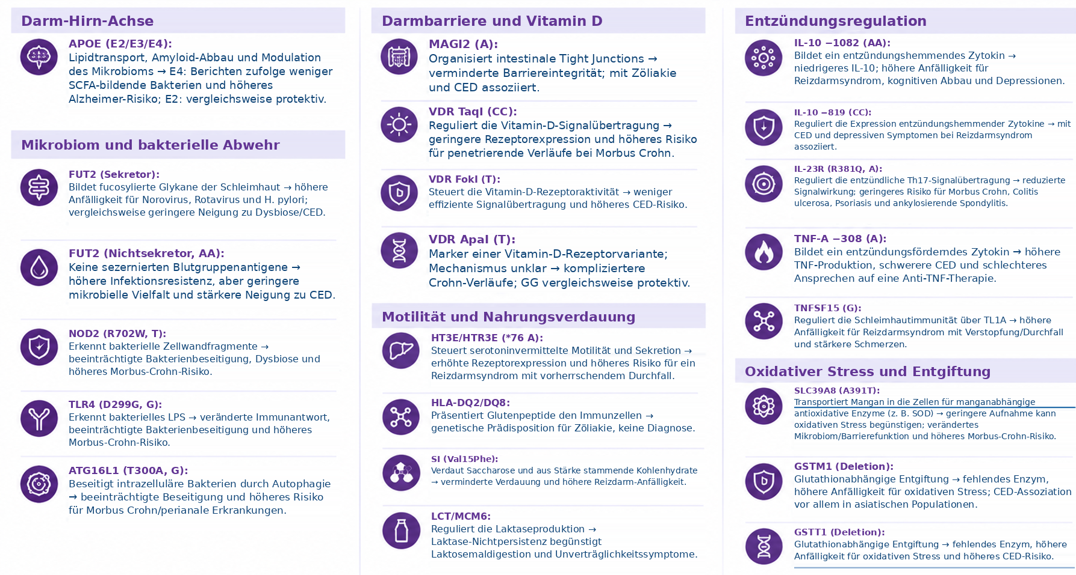
DNA GUT: von der Spurensuche zur Hintergrundrecherche
Notes:
[ca. 1:30 Min.]
Vom GI-MAP als Spurensuche zu DNA GUT als Hintergrundrecherche.
DNA GUT untersucht Varianten in Genen des Wirts – nicht der Mikroben. Die Übersicht zeigt die Bereiche: Darm-Hirn-Achse, Mikrobiom und bakterielle Abwehr, Darmbarriere und Vitamin D, Motilität und Nahrungsverdauung, Entzündungsregulation sowie oxidativer Stress und Entgiftung.
Beispiele: FUT2 bestimmt den Sekretorstatus, NOD2 und TLR4 die Erkennung von Bakterien, ATG16L1 die Autophagie, MAGI2 die Tight Junctions, VDR die Vitamin-D-Wirkung, HLA-DQ2/DQ8 die genetische Zöliakie-Prädisposition, IL-10, IL-23R, TNF und TNFSF15 die Entzündungsregulation.
Wichtig: Genetik zeigt Anfälligkeit, keine Diagnose und keinen aktuellen Zustand.
APOE – Apolipoprotein E
FUT2 – Fucosyltransferase 2
NOD2 – Nucleotide-binding oligomerization domain-containing 2
TLR4 – Toll-like receptor 4
ATG16L1 – Autophagy-related 16-like 1
MAGI2 – Membrane-associated guanylate kinase, WW and PDZ domain-containing 2
VDR – Vitamin D receptor
IL10 – Interleukin 10
IL23R – Interleukin 23 receptor
TNF – Tumor necrosis factor
TNFSF15 – Tumor necrosis factor superfamily member 15
SLC39A8 – Solute carrier family 39 member 8
GSTM1 – Glutathione S-transferase mu 1
GSTT1 – Glutathione S-transferase theta 1
HTR3E – 5-Hydroxytryptamine receptor 3 subunit E
HLA-DQ – Human leukocyte antigen DQ
SI – Sucrase-isomaltase
LCT – Lactase
MCM6 – Minichromosome maintenance complex component 6

Slide 27
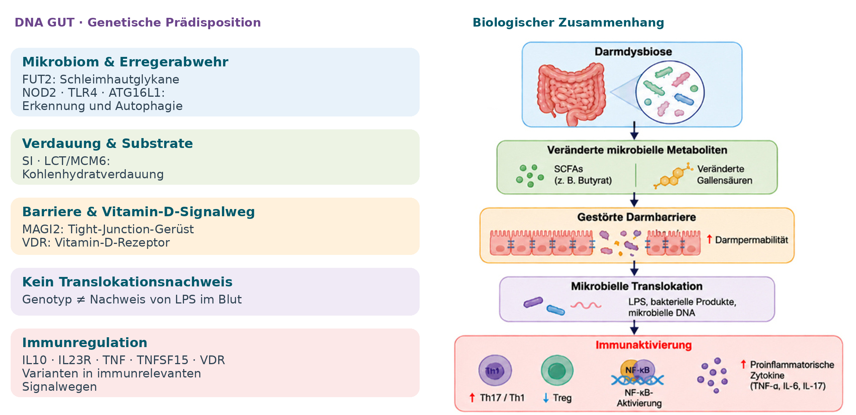
DNA GUT trifft Theorie
Adaptiert nach Ribačuka et al. (2026) und Khosrofar et al. (2026)
Notes:
[ca. 1:00 Min.]
DNA GUT trifft Theorie: Links die genetische Prädisposition, rechts der biologische Zusammenhang, den wir am Anfang gesehen haben.
FUT2, NOD2, TLR4 und ATG16L1 betreffen Mikrobiom und Erregerabwehr. SI und LCT die Kohlenhydratverdauung. MAGI2 und VDR die Barriere und den Vitamin-D-Signalweg. IL-10, IL-23R, TNF und TNFSF15 die Immunregulation.
Und zur Klarstellung: Ein Genotyp ist kein Nachweis von LPS im Blut – er sagt nur, wie empfindlich ein System reagieren könnte.

Slide 28
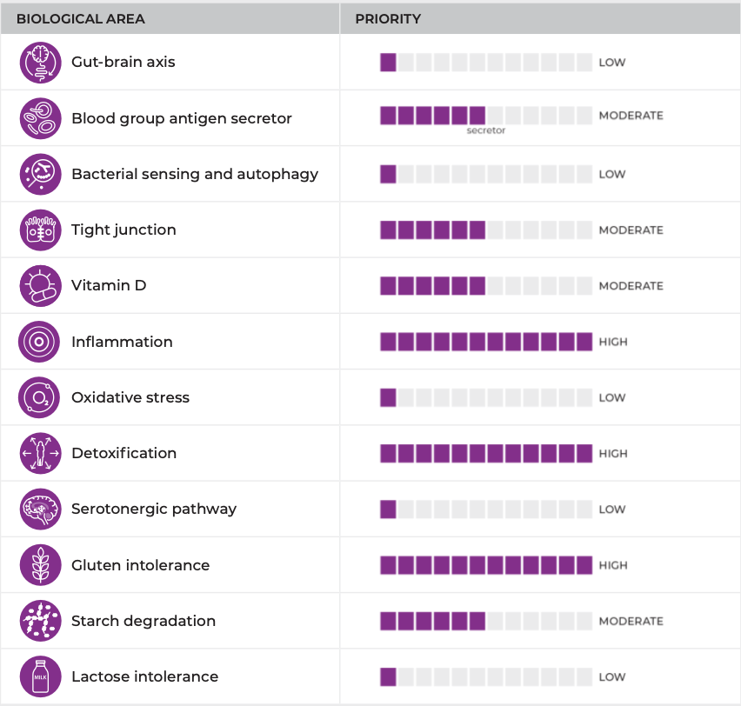
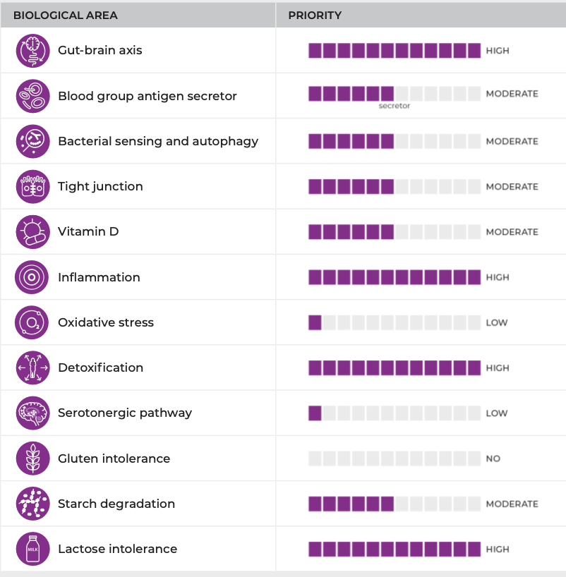
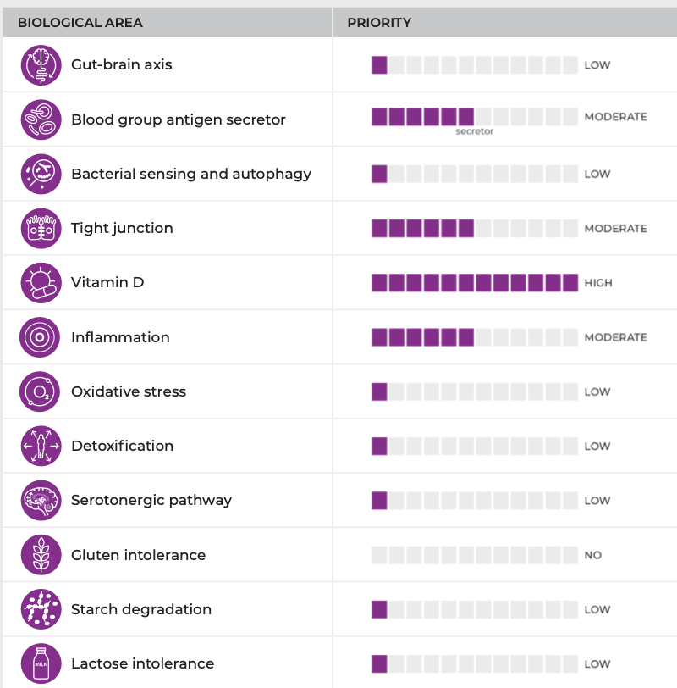
Fall XYZ & DNA GUT: ertappt – oder falsche Fährte?
Fall X
Hashimoto & Zöliakie
Fall Y
Psoriasis
Fall Z
Alopezie
Notes:
[ca. 1:30 Min.]
Auf frischer Tat ertappt – oder auf der falschen Fährte?
Ein kurzer Überblick über die DNA-GUT-Ergebnisse aller drei Fälle. Das hier sind meine ersten drei DNA-GUT-Tests – und man sieht sofort: Hier passiert einiges.
Bei Fall X haben Entzündung, Entgiftung und Glutenunverträglichkeit hohe Priorität.
Bei Fall Y ist fast alles ein bisschen wichtig – und gleich mehrere Bereiche stehen auf „hoch“. Darm-Hirn-Achse, Entzündung, Entgiftung und Laktoseintoleranz.
Und ausgerechnet bei Fall Z, der beim GI-MAP die komplexesten Ergebnisse hatte, ist hier erstaunlich wenig los. Nur die Vitamin-D-Regulation hat hohe Priorität.
Aber ehrlich: Ich war überfordert. Auf den ersten Blick passiert hier einfach viel zu viel, um hilfreich zu sein. Und vieles scheint einfach nicht zu passen.
Ein erster Blick auf die Glutenunverträglichkeit, rot markiert:
Fall X hat eine nachgewiesene Zöliakie – und auch den „passenden“ HLA-DQ2.5-Genotyp.
Fall Y hat im letzten GI-MAP hohe Anti-Gliadin-Werte, aber HLA-DQ2/DQ8 ist negativ. Eine Zöliakie ist damit sehr unwahrscheinlich. Die Antikörper spiegeln eher eine Immunreaktion an der Schleimhaut wider.
Fall Z isst seit über zwei Jahren glutenfrei, und auch hier ist HLA-DQ2/DQ8 negativ. Die Frage lautet also: Sollte die glutenfreie Ernährung bei einem siebenjährigen Kind wirklich weitergeführt werden?

Slide 29
Fall XYZ & DNA GUT – Serientäter auf der Spur
GEN | VARIANTE | X |  | Y |  | Z
 |  | Hashimoto + Zöliakie |  | Psoriasis |  | Alopezie
 |  | ERGEBNIS | EINFLUSS | ERGEBNIS | EINFLUSS | ERGEBNIS | EINFLUSS
Veränderte Immunfunktion
HLA | DQ2/DQ8 | DQ2.5 | ●●● | Negativ | ○ | Negativ | ○
IL-10 | -1082 A>G | AA | ●● | AA | ●● | AA | ●●
IL-10 | -819 T>C | CC | ●● | CC | ●● | CC | ●●
TNFA | -308 G>A | AA | ●●● | GG | ○ | GG | ○
VDR | TaqI T>C | TC | ● | TC | ● | CC | ●●●
VDR | FokI T>C | TC | ● | TC | ● | TT | ●●●
VDR | ApaI G>T | GT | ●● | GT | ●● | TT | ●●●
IL-23R | G>A (R381Q) | GG | ● | GG | ● | GG | ●
TNFSF15 | A>G | GG | ●●● | GG | ●●● | AG | ●●
Pathobionten: Erkennung und Abwehr
TLR4 | A>G (D299G) | AA | ○ | AA | ○ | AA | ○
NOD2 | C>T (R702W) | CC | ○ | CC | ○ | CC | ○
ATG16L1 | A>G (T300A) | AG | ●● | GG | ●●● | AG | ●●
FUT2 | C>A (Trp154Ter) | AG | ●● | GG | ●● | AG | ●●
Integrität der Darmbarriere
MAGI2 | A>G | AG | ●● | AG | ●● | AG | ●●
GSTM1 | Insertion/Deletion | Deletion | ●●● | Insertion | ○ | Insertion | ○
APOE | E2/E3/E4 | E2/E3 | ● | E3/E4 | ●●● | E2/E3 | ●
SLC39A8 | C>A (Ala391Thr) | GG | ○ | GG | ○ | GG | ○
GSTT1 | Insertion/Deletion | Insertion | ○ | Deletion | ●●● | Insertion | ○
Mikrobielle Metabolitproduktion
SI | G>T (Val15Phe) | GT | ●● | GT | ●● | GG | ○
LCT (MCM6) | C>T | TT | ○ | CC | ●●● | TT | ○
Darmtransit und Motilität
HTR3E | *76 G>A | GG | ○ | GG | ○ | GG | ○
Notes:
[ca. 2:00 Min.]
Serientäter auf der Spur: Hier liegen die DNA-GUT-Ergebnisse der drei Fälle nebeneinander. Die Punkte zeigen den Einfluss der Variante.
Ehrlich gesagt: Bei n = 3 ist das keine wissenschaftliche Aussage – aber es hat mich neugierig gemacht.
Gemeinsam haben alle drei: IL-10 – beide Varianten –, VDR, IL-23R, TNFSF15, ATG16L1, FUT2 und MAGI2. Das sind genau die rot umrahmten Zeilen.
Unterschiede gibt es bei HLA, TNFA, den Entgiftungsgenen GSTM1 und GSTT1, APOE sowie bei SI und LCT.
Und was machen diese gemeinsamen SNPs? Das schauen wir uns jetzt an.
APOE – Apolipoprotein E
FUT2 – Fucosyltransferase 2
NOD2 – Nucleotide-binding oligomerization domain-containing 2
TLR4 – Toll-like receptor 4
ATG16L1 – Autophagy-related 16-like 1
MAGI2 – Membrane-associated guanylate kinase, WW and PDZ domain-containing 2
VDR – Vitamin D receptor
IL10 – Interleukin 10
IL23R – Interleukin 23 receptor
TNF – Tumor necrosis factor
TNFSF15 – Tumor necrosis factor superfamily member 15
SLC39A8 – Solute carrier family 39 member 8
GSTM1 – Glutathione S-transferase mu 1
GSTT1 – Glutathione S-transferase theta 1
HTR3E – 5-Hydroxytryptamine receptor 3 subunit E
HLA-DQ – Human leukocyte antigen DQ
SI – Sucrase-isomaltase
LCT – Lactase
MCM6 – Minichromosome maintenance complex component 6

Slide 30
FALL XYZ: Muster in Barriere & Abwehr
Barriere: MAGI2 – das Gerüst der Zellkontakte
Organisiert und stabilisiert die Tight Junctions zwischen Darmepithelzellen.
Bestimmte Varianten können deren Regulation verändern und eine erhöhte Darmdurchlässigkeit begünstigen.
Schleimhaut & Mikrobiota: FUT2 – die Zucker-Ausstattung
Steuert die Fucosylierung von Schleimhautstrukturen und bestimmt den Sekretorstatus.
Fucosylierte Strukturen beeinflussen die Anheftung von Mikroben und dienen bestimmten Bakterien als Nahrung.
Non-Sekretor-Status: mit weniger Bifidobakterien verbunden.
Sekretor-Status: mehr Bifidobakterien, aber auch mehr Helicobacter.
Abwehr: ATG16L1 – die intrazelluläre Aufräumtruppe
Unterstützt die Autophagie: Beschädigte Zellbestandteile und intrazelluläre Erreger werden abgebaut.
Hilft, Zellstress und unangemessene Reaktionen auf Darmmikroben zu begrenzen.
Die Variante T300A kann diese Funktion beeinträchtigen und ist mit Morbus Crohn assoziiert.
Notes:
[ca. 1:45 Min.]
Drei der gemeinsamen Gene betreffen Barriere, Schleimhaut und Abwehr.
MAGI2 – Membrane-associated guanylate kinase – ist das Gerüst der Zellkontakte. Es organisiert und stabilisiert die Tight Junctions; bestimmte Varianten können eine erhöhte Darmdurchlässigkeit begünstigen.
FUT2 – Fucosyltransferase 2 – ist die Zucker-Ausstattung der Schleimhaut. Es steuert die Fucosylierung und bestimmt den Sekretorstatus. Fucosylierte Strukturen beeinflussen, welche Mikroben anhaften, und dienen manchen Bakterien als Nahrung. Non-Sekretoren haben eher weniger Bifidobakterien, Sekretoren mehr Bifidobakterien, aber auch mehr Helicobacter.
ATG16L1 – Autophagy related 16 like 1 – ist die intrazelluläre Aufräumtruppe. Es unterstützt die Autophagie, also den Abbau beschädigter Zellbestandteile und intrazellulärer Erreger. Die Variante T300A kann diese Funktion beeinträchtigen und ist mit Morbus Crohn assoziiert.

Slide 31
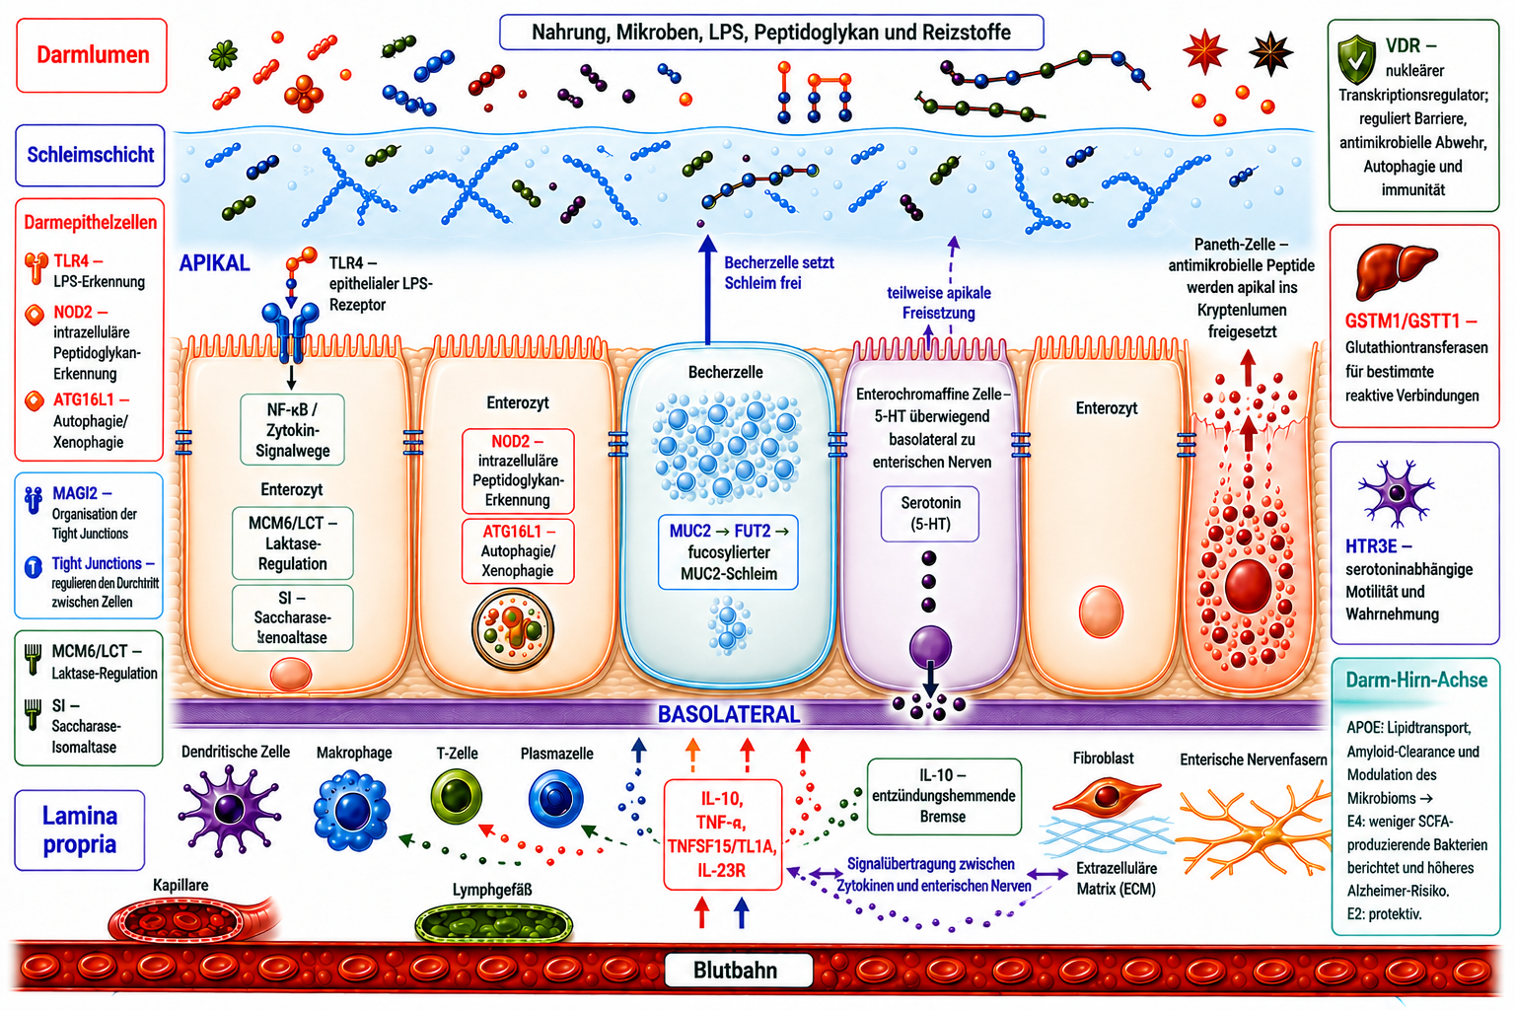
Grafik: ohne Gewähr
Notes:
[ca. 0:45 Min.]
Hier sehen wir, wo diese Gene im Gewebe wirken: MAGI2 an den Tight Junctions, ATG16L1 in den Epithelzellen, FUT2 an der Schleimschicht, und IL-10, TNFSF15 und IL-23R in der Lamina propria. Daneben sind die Entgiftungsgene GSTM1 und GSTT1 sowie HTR3E für Motilität eingezeichnet.
Hinweis: Die Grafik ist eine vereinfachte Darstellung – ohne Gewähr.

Slide 32
Fall XYZ: Muster in der Immunregulation
VDR – Vitamin-D-Schaltstelle
Vermittelt die Wirkung von Vitamin D auf die Genregulation.
Unterstützt Darmbarriere und Immunregulation.
Varianten können die Reaktion auf Vitamin D beeinflussen.
IL-10 – Entzündungsbremse
Dämpft überschießende Immunantworten und fördert Toleranz.
Eine verminderte Produktion kann zusammen mit mikrobiellen Störungen ein entzündungsförderndes Milieu begünstigen.
IL-23R – Steuerung der Th17-Antwort
Bindet IL-23 und unterstützt die Abwehr gegen extrazelluläre Bakterien und Pilze.
Eine anhaltend starke Aktivierung kann chronische Entzündung fördern; manche Varianten wirken dagegen protektiv.
TNFSF15 – Immunverstärker TL1A
Codiert den Botenstoff TL1A, der Immunreaktionen und die Schleimhaut-Homöostase mitreguliert.
Fehlregulation kann bestehende Entzündungen verstärken.
Notes:
[ca. 1:45 Min.]
Die anderen gemeinsamen Gene betreffen die Immunregulation.
VDR, der Vitamin-D-Rezeptor, ist die Vitamin-D-Schaltstelle. Er vermittelt die Wirkung von Vitamin D auf die Genregulation und unterstützt Barriere und Immunregulation. Varianten können beeinflussen, wie gut jemand auf Vitamin D anspricht.
IL-10 ist die Entzündungsbremse: Es dämpft überschießende Immunantworten und fördert Toleranz. Eine verminderte Produktion kann zusammen mit mikrobiellen Störungen ein entzündungsförderndes Milieu begünstigen.
IL-23R steuert die Th17-Antwort. Er bindet IL-23 und unterstützt die Abwehr gegen extrazelluläre Bakterien und Pilze; eine anhaltend starke Aktivierung kann chronische Entzündung fördern, manche Varianten wirken dagegen schützend.
TNFSF15 kodiert den Botenstoff TL1A, einen Immunverstärker, der Immunreaktionen und die Schleimhaut-Homöostase mitreguliert. Eine Fehlregulation kann bestehende Entzündungen verstärken.

Slide 33
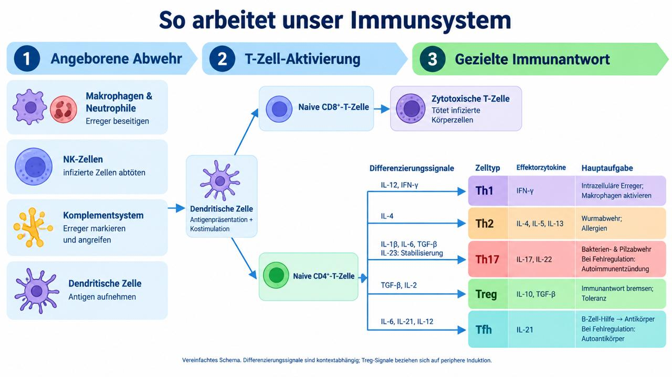
DNA SNPs & Immunantwort
TNFSF15 → TL1A
Kostimulation/
Verstärkung
IL-23R
VDR
moduliert
IL-10
Notes:
[ca. 1:00 Min.]
Und wo greifen diese Gene in der Immunantwort ein? Von der angeborenen Abwehr über die T-Zell-Aktivierung bis zur gezielten Immunantwort.
VDR moduliert die Antigenpräsentation und die T-Zell-Antwort – Vitamin D kann regulatorische Antworten fördern und Th1-/Th17-Entzündung begrenzen. TNFSF15 beziehungsweise TL1A wirkt als Kostimulation und Verstärkung. IL-23R sitzt an der Th17-Differenzierung, IL-10 bei den regulatorischen T-Zellen.
Das heißt: Genau an den Stellen, an denen Toleranz und Entzündung ausbalanciert werden, haben alle drei Mädels Varianten.
Und noch ein AHA-Moment: Die SNPs/Varianten sind genau an der Th17-/IL-17-Achse – die in allen drei Autoimmunerkrankungen als zunehmend anerkannter Faktor gilt!

Slide 34
Fall XYZ: Plötzlich passen die Puzzleteile zusammen
Hashimoto | Zöliakie | Psoriasis | Alopezie
Dysbiose, ↓ SCFA-Bildner | Dysbiose verändert Glutenabbau | Dysbiose, ↓ SCFA-Bildner | Dysbiose: Kopfhaut & Darm
↑ Permeabilität | Gliadin lockert Tight Junctions | ↑ Permeabilität | Follikel verliert Immunprivileg
Antigene, Mimikry | TG2-veränderte Gluten-Peptide | Bakterielle DNA, LPS | Trigger: Mikroben? Kausalität offen
APC präsentieren TPO & Tg | HLA-DQ2/DQ8 präsentiert Gluten | Dendritische Zellen bilden IL-23 | Follikel-Antigene werden sichtbar
Th17/Treg-Balance gekippt | IL-15 schwächt die Treg-Kontrolle | Treg-Funktion gestört | Immunregulation verschoben
Th1/Th17: IFN-γ, IL-17, IL-22 | v. a. Th1: IFN-γ, IL-21; IL-17A ↑ | IL-23/Th17 zentral: IL-17, IL-22 | v. a. IFN-γ/CD8⁺; IL-17, IL-23 ↑
Das Muster
Weniger Schutz
Gestörte Barriere
Fremdes kommt durch
Alarm & Präsentation
Weniger Toleranz
Immunreaktion
DNA GUT · Fall XYZ
FUT2 – Schleimhaut-Zucker prägen Mikrobiota
MAGI2 – Gerüst der Tight Junctions
ATG16L1 – Eindringlinge schlechter abgebaut
VDR · TNFSF15 – Präsentation & Verstärkung
IL-10 (+ VDR) – Entzündungsbremse
IL-23R · TNFSF15 – Th17-Stellschrauben
?
Was haben alle vier gemeinsam?
🤯 Genau dieses Muster steckt in den DNA-GUT-Varianten von Fall XYZ.
Die Theorie wird in der Praxis sichtbar.
Varianten zeigen eine Veranlagung, keine aktuelle Th17-Aktivität. Th17 ist bei Psoriasis zentral; bei Zöliakie und Alopezie dominiert eher Th1/IFN-γ.
Adaptiert nach Ribačuka et al. (2026), Burma & Ramien (2025), Mazzarella (2015), Van Acker et al. (2023), Lavoie et al. (2019) – vollständige Quellen in den Notizen
Notes:
[ca. 2:00 Min.]
[Folie startet: nur die vier Erkrankungen + Fragezeichen]
Hashimoto, Zöliakie, Psoriasis, Alopezie. Vier ganz verschiedene Erkrankungen – Schilddrüse, Darm, Haut, Haare. Schauen Sie mal genau hin: Was haben alle vier gemeinsam?
(Kurz Pause lassen – das Publikum suchen lassen.)
[KLICK 1 – „Das Muster“ erscheint]
Immer dasselbe Muster: Weniger Schutz durch eine veränderte Mikrobiota. Eine gestörte Barriere. Fremdes kommt durch. Dendritische Zellen schlagen Alarm und präsentieren. Die Toleranz nimmt ab. Und am Ende steht eine Immunreaktion, an der Th17 und seine Zytokine beteiligt sind – bei Psoriasis ganz zentral, bei Hashimoto deutlich, bei Zöliakie und Alopezie eher neben einer dominanten Th1-/IFN-γ-Antwort. Bei Alopezie wirkte ein IL-17-Blocker in einer kleinen Studie nicht.
Und jetzt erinnern Sie sich an die DNA-GUT-Ergebnisse unserer drei Mädels …
[KLICK 2 – die DNA-GUT-Spalte läuft Zeile für Zeile herunter]
FUT2 an der Schleimhaut. MAGI2 an der Barriere. ATG16L1 beim Abbau von Eindringlingen. VDR und TNFSF15 bei Präsentation und Verstärkung. IL-10 bei der Toleranz. Und IL-23R und TNFSF15 an der Th17-Achse.
(Langsam lesen – jede Zeile ist ein Puzzleteil, das einrastet.)
[KLICK 3 – Aha-Banner]
Aha! Genau dieses Muster steckt in den Varianten von Fall XYZ.
Ehrlich gesagt: Anfangs war ich überwältigt – was mache ich bloß mit diesen ganzen Extradaten? Und dann plötzlich dieser Moment, in dem die Theorie in der Praxis sichtbar wird. Ein kleines Dopamin-Feuerwerk – zumindest ein Teil des Falls ist gelöst.
Wichtig: Die Varianten zeigen eine Veranlagung – keine aktuell erhöhte Th17-Aktivität.
Quellen:
Burma, N. E., & Ramien, M. L. (2025). Cutaneous and gut dysbiosis in alopecia areata: A review. JID Innovations, 5(4), 100363. https://doi.org/10.1016/j.xjidi.2025.100363
Guttman-Yassky, E., Nia, J. K., Hashim, P. W., Mansouri, Y., Alia, E., Taliercio, M., Desai, P. N., & Lebwohl, M. G. (2018). Efficacy and safety of secukinumab treatment in adults with extensive alopecia areata. Archives of Dermatological Research, 310(8), 607–614. https://doi.org/10.1007/s00403-018-1853-5
Lavoie, S., Conway, K. L., Lassen, K. G., Jijon, H. B., Pan, H., Chun, E., … Xavier, R. J. (2019). The Crohn’s disease polymorphism, ATG16L1 T300A, alters the gut microbiota and enhances the local Th1/Th17 response. eLife, 8, e39982. https://doi.org/10.7554/eLife.39982
Mazzarella, G. (2015). Effector and suppressor T cells in celiac disease. World Journal of Gastroenterology, 21(24), 7349–7356. https://doi.org/10.3748/wjg.v21.i24.7349
Ribačuka, S., Upmale-Engela, S., Vaivode, I., Konrade, I., & Rone-Kupfere, M. (2026). The gut–skin and gut–thyroid axis in autoimmunity: Roles of dysbiosis, microbial metabolites, immune dysregulation, and diet in psoriasis and Hashimoto’s thyroiditis. Nutrients, 18(10), 1501. https://doi.org/10.3390/nu18101501
Van Acker, M. M., Schwartz, R. R., Andrews, K., Seiffert-Sinha, K., & Sinha, A. A. (2023). Inheritance-specific dysregulation of Th1- and Th17-associated cytokines in alopecia areata. Biomolecules, 13(9), 1285. https://doi.org/10.3390/biom13091285

Slide 35
Fall XYZ – wie geht es weiter?
… Wir arbeiten daran …
Notes:
[ca. 0:45 Min.]
Wie geht es weiter? Ehrlich: Wir arbeiten daran.
Was wir gesehen haben: Entscheidend ist das Zusammenspiel aus individueller Anfälligkeit und aktuellen Einflüssen. DNA GUT liefert den genetischen Hintergrund, der GI-MAP den aktuellen Blick auf das Darmmilieu. Die Frage ist jetzt: Welche Informationen helfen uns, beide Ebenen beim einzelnen Menschen einzuordnen?

Slide 36
Fall XYZ: neue Perspektiven
Fall X
Hashimoto & Zöliakie
Fall Y
Psoriasis
Fall Z
Alopezie
GI-MAP | Aktuell relativ ruhig
DNA GUT | Veranlagung bleibt
FAZIT | Dranbleiben
Ernährung, Nährstoffe, Beschwerden und Schilddrüsenverlauf verfolgen
Neue Beschwerden gezielt abklären
GI-MAP | Teils gebessert, neue Auffälligkeiten
DNA GUT | Varianten in SI und LCT als Zusatzkontext
FAZIT | Fortschritt ist noch keine Entwarnung
H. pylori, Anti-Gliadin-IgA und Hautverlauf im Blick behalten
Kohlenhydrat- und Laktoseverträglichkeit anhand der Beschwerden einordnen
GI-MAP | Wechselhaft
DNA GUT | relativ ruhig, aber VDR-Varianten als Zusatzkontext
FAZIT | Blickwinkel erweitern
Darmökologie im Blick behalten
Unnötige Einschränkungen der Ernährung hinterfragen
Weitere Ursachen abklären
Notes:
[ca. 2:00 Min.]
Neue Perspektiven für unsere drei Fälle.
Fall X: Der GI-MAP ist aktuell relativ ruhig, die Veranlagung bleibt. Fazit: dranbleiben. Ernährung, Nährstoffe, Beschwerden und den Schilddrüsenverlauf weiter verfolgen und neue Beschwerden gezielt abklären.
Fall Y: Der GI-MAP hat sich teilweise gebessert, zeigt aber neue Auffälligkeiten. DNA GUT liefert mit den Varianten in SI und LCT zusätzlichen Kontext für die FODMAP- und Laktoseproblematik. Fazit: Fortschritt ist noch keine Entwarnung. H. pylori, Anti-Gliadin-IgA und den Hautverlauf im Blick behalten, die Kohlenhydrat- und Laktoseverträglichkeit anhand der Beschwerden einordnen.
Fall Z: Der GI-MAP ist wechselhaft, DNA GUT eher ruhig – aber mit VDR-Varianten als Zusatzkontext. Fazit: den Blickwinkel erweitern. Die Darmökologie im Blick behalten, unnötige Ernährungseinschränkungen hinterfragen – Stichwort HLA-negativ und glutenfrei – und weitere Ursachen abklären.

Slide 37
Summa summarum
Theorie × Biologie × Genetik × Praxis
Alles hängt irgendwie zusammen – und plötzlich ergibt vieles mehr Sinn.
  Theorie legt die Fährte.
  GI-MAP bringt den aktuellen Darmkontext ins Bild.
  DNA GUT liefert passende genetische Puzzleteile – die Theorie lag offenbar nicht ganz daneben.
  Praxis verbindet die Hinweise – und wird dadurch individueller.
Fazit: Kein Schema F für X, Y und Z.
Wir behandeln schließlich Menschen – keine Laborberichte.
Notes:
[ca. 1:15 Min.]
Summa summarum: Theorie mal Biologie mal Genetik mal Praxis.
Alles hängt irgendwie zusammen – und plötzlich ergibt vieles mehr Sinn. Die Theorie legt die Fährte. Der GI-MAP bringt den aktuellen Darmkontext ins Bild. DNA GUT liefert passende genetische Puzzleteile – die Theorie lag offenbar nicht ganz daneben. Und die Praxis verbindet die Hinweise und wird dadurch individueller.
Mein Fazit: Kein Schema F für X, Y und Z. Wir behandeln schließlich Menschen – keine Laborberichte.
Vielen Dank für Ihre Aufmerksamkeit. Ich freue mich auf Ihre Fragen.

Slide 38
Addendum
Notes:
[optional, ca. 0:15 Min.]
Im Addendum finden Sie zwei Übersichten zum Nachschlagen; bei Bedarf in der Fragerunde.

Slide 39
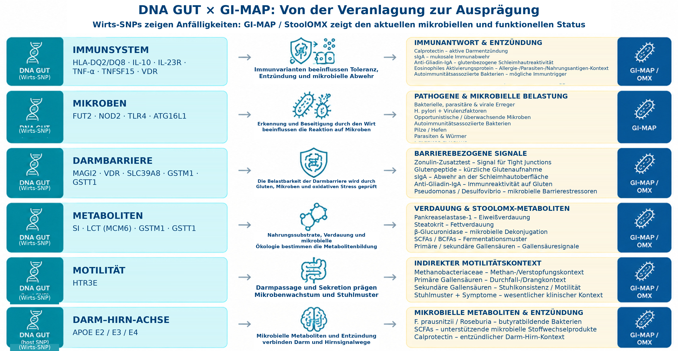
Notes:
[optional, ca. 1:00 Min.]
Diese Übersicht verknüpft DNA GUT und GI-MAP: links die genetischen Bereiche mit den jeweiligen SNPs, rechts die passenden GI-MAP- und StoolOMX-Marker.
Immunsystem mit Calprotectin, sIgA und Anti-Gliadin-IgA; Mikroben mit Pathogenen und Opportunisten; Darmbarriere mit Zonulin, Glutenpeptiden und sIgA; Metaboliten mit Elastase, Steatokrit, β-Glucuronidase und SCFA; Motilität mit Methanbildnern und Gallensäuren; die Darm-Hirn-Achse mit butyratbildenden Bakterien und Calprotectin.
Die Genetik zeigt die Anfälligkeit, der GI-MAP den aktuellen Status.

Slide 40
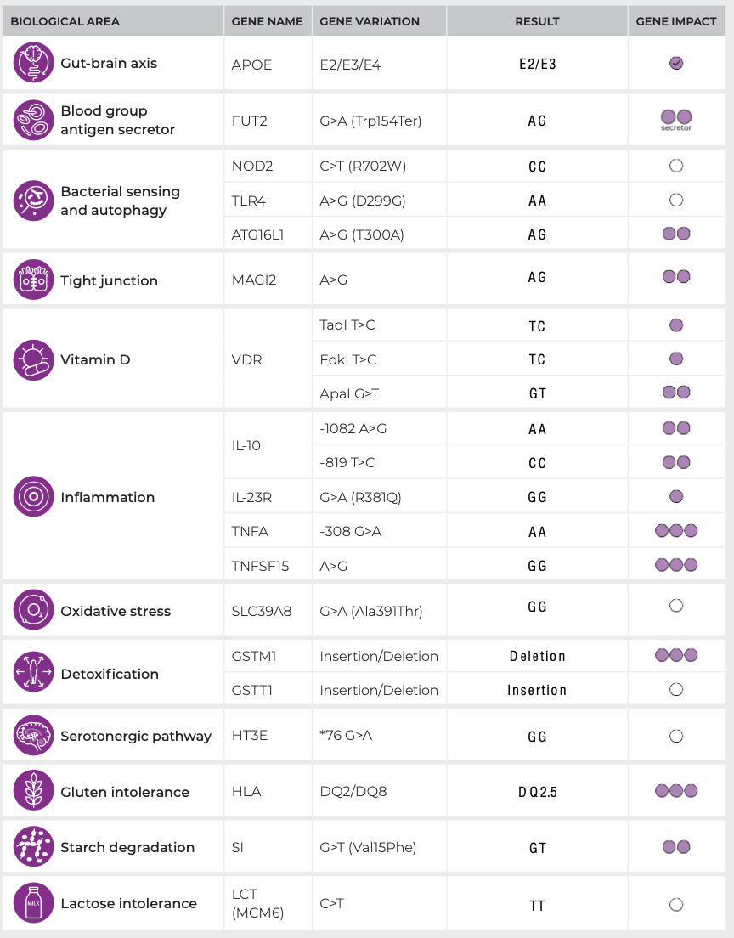
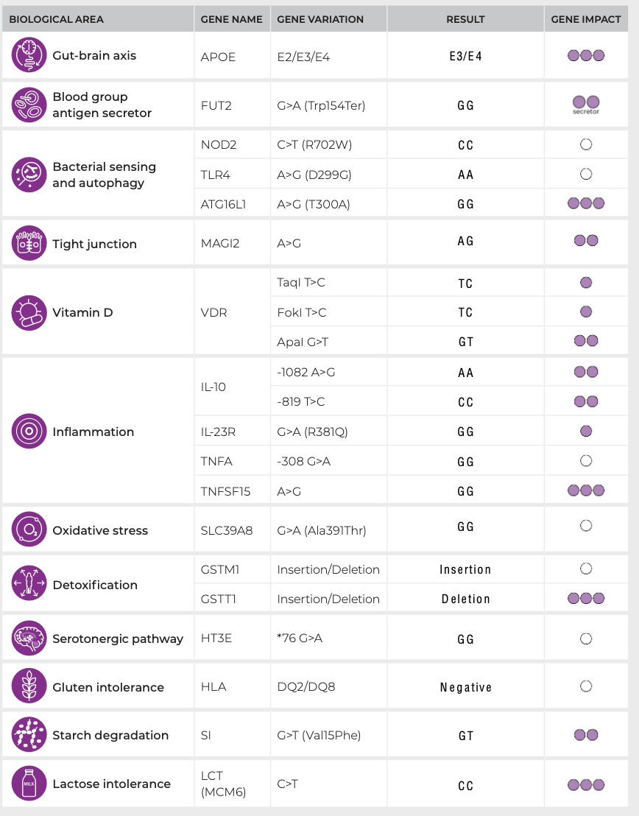
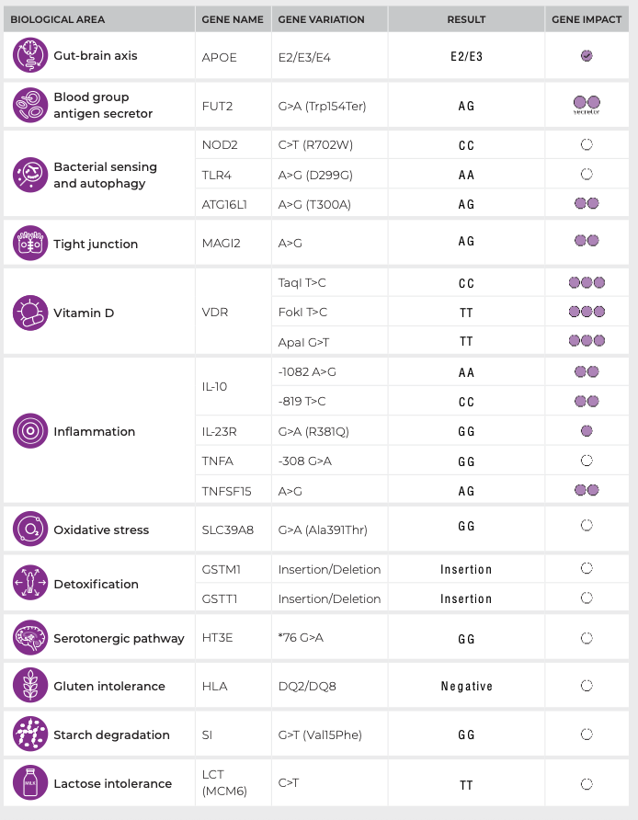
Fall XYZ & DNA GUT
Fall X
Hashimoto & Zöliakie
Fall Y
Psoriasis
Fall Z
Alopezie
Notes:
[optional, ca. 0:45 Min.]
Hier noch einmal die vollständigen DNA-GUT-Ergebnisse der drei Fälle mit allen Genen und Genotypen – zum Nachlesen oder für Rückfragen.

Slide 41
Literatur (1/2)
Alkader, D. A. A., Asadi, N., Solangi, U., Singh, R., Rasuli, S. F., Farooq, M. J., Raheela, F. N. U., Waseem, R., Gilani, S. M., Abbas, K., Ahmed, M., Tanoh, D. B., Shah, H. H., Dulal, A., Hussain, M. S., & Talpur, A. S. (2023). Exploring the role of gut microbiota in autoimmune thyroid disorders: A systematic review and meta-analysis. Frontiers in Endocrinology, 14, 1238146. https://doi.org/10.3389/fendo.2023.1238146 (Zurückgezogen 2026: https://www.frontiersin.org/articles/10.3389/fendo.2026.2023216/full)
Burma, N. E., & Ramien, M. L. (2025). Cutaneous and gut dysbiosis in alopecia areata: A review. JID Innovations, 5(4), 100363. https://doi.org/10.1016/j.xjidi.2025.100363
Cukrowska, B., Sowińska, A., Bierła, J. B., Czarnowska, E., Rybak, A., & Grzybowska-Chlebowczyk, U. (2017). Intestinal epithelium, intraepithelial lymphocytes and the gut microbiota – Key players in the pathogenesis of celiac disease. World Journal of Gastroenterology, 23(42), 7505–7518. https://doi.org/10.3748/wjg.v23.i42.7505
De Palma, G., Shimbori, C., Reed, D. E., Yu, Y., Rabbia, V., Lu, J., … Bercik, P. (2022). Histamine production by the gut microbiota induces visceral hyperalgesia through histamine 4 receptor signaling in mice. Science Translational Medicine, 14(655), eabj1895. https://doi.org/10.1126/scitranslmed.abj1895
Enders, G. (2014). Darm mit Charme: Alles über ein unterschätztes Organ (Illustrationen von J. Enders). Ullstein.
Notes:
[optional, nicht vortragen]
Literaturverzeichnis zu den in Folien und Sprechernotizen genannten Studien. Hinweis: Die Metaanalyse von Alkader et al. (2023) wurde am 15. Oktober 2026 von Frontiers in Endocrinology zurückgezogen und wird im Vortrag nicht mehr als Beleg verwendet.

Slide 42
Literatur (2/2)
Khosrofar, R., Zare, F., Eftekhar, S., Fathalipour, P., Gisouei, A., Malekinejad, F., Ghavamikia, N., Aghili, A., & Nourizadeh, M. (2026). The gut microbiome in autoimmune disease: Mechanisms, interactions, and therapeutic potential. European Journal of Medical Research. https://doi.org/10.1186/s40001-026-05243-6
Pachauri, A., & Sharma, S. (2025). Unravelling the gut-skin axis: The role of gut microbiota in pathogenesis and management of psoriasis. Inflammopharmacology, 33(7), 3671–3678. https://doi.org/10.1007/s10787-025-01813-y
Ribačuka, S., Upmale-Engela, S., Vaivode, I., Konrade, I., & Rone-Kupfere, M. (2026). The gut–skin and gut–thyroid axis in autoimmunity: Roles of dysbiosis, microbial metabolites, immune dysregulation, and diet in psoriasis and Hashimoto’s thyroiditis. Nutrients, 18(10), 1501. https://doi.org/10.3390/nu18101501
Yilmaz, B., & Macpherson, A. J. (2025). Delving the depths of ‘terra incognita’ in the human intestine – The small intestinal microbiota. Nature Reviews Gastroenterology & Hepatology, 22(1), 71–81. https://doi.org/10.1038/s41575-024-01000-4
Zhu, L., Zhu, Y., Xie, J., Zhang, Y., Wang, J., Ji, H., & Wang, X. (2025). Efficacy and safety of gut microbiota-targeted therapy in patients with psoriasis: A systematic review and meta-analysis. BMC Immunology, 26, 72. https://doi.org/10.1186/s12865-025-00747-y
Notes:
[optional, nicht vortragen]
Literaturverzeichnis, Fortsetzung.

Slide 43
Testverfahren und Bildnachweise
Testverfahren
Diagnostic Solutions Laboratory. (o. J.). GI-MAP und GI-MAP Interpretive Guide. https://www.diagnosticsolutionslab.com/tests/gi-map
dnalife / Nordic Laboratories. (o. J.). DNA Gut. https://www.dnalife.healthcare/products/dna/gut
Bildnachweise
Folie 2: Illustration © Jill Enders, aus Enders (2014). Folie 4: adaptiert nach Yilmaz & Macpherson (2025). Folien 5, 7: adaptiert nach Khosrofar et al. (2026). Folien 12, 27: adaptiert nach Ribačuka et al. (2026) und Khosrofar et al. (2026). Folien 14, 18: adaptiert nach Ribačuka et al. (2026). Folie 15: adaptiert nach Cukrowska et al. (2017). Folie 21: adaptiert nach Burma & Ramien (2025).
Folien 24, 25: Logo „Aktenzeichen XY … ungelöst“ © ZDF (Parodie; Nutzungsrechte prüfen). Folien 31, 33: schematische Darstellungen (Quelle zu bestätigen). Folien 3, 8, 26, 38: eigene Darstellungen; Symbolgrafiken (Emoji) auf Folie 25.
Fallbeispiele: anonymisierte Auszüge aus GI-MAP- und DNA-GUT-Befunden (Diagnostic Solutions Laboratory; dnalife / Nordic Laboratories).
Notes:
[optional, nicht vortragen]
Testverfahren und Bildnachweise. Bitte die Nutzungsrechte für das Logo „Aktenzeichen XY … ungelöst“ (ZDF) sowie die Quellen der Grafiken auf Folie 31 und 33 vor der Veröffentlichung prüfen.

